Slide 1
Spring
Schulung von Viktor Reichert
viktor.reichert@conteco.gmbh

Slide 2
Vorstellungsrunde
Wer bin ich?
Meine Aufgabe im Unternehmen…
Meine Erfahrungen mit Spring…
Als Entwicklungsumgebung (IDE) nutze ich…
Meine Liebling Outdoor Aktivität…

Slide 3
Was ist Spring?
Spring ist eine Familie von Frameworks, die eine Entwicklung komplexer Java Anwendungen ermöglichen.
Spring erfindet dabei das Rad nicht immer wieder neu, sondern nutzt selbst etablierte Frameworks (z.B. Hibernate)
Spring Boot stellt eine Konfiguration vieler Frameworks bereit
Einzelne Spring Projekte ermöglichen über neue Annotation und Inversion of Control eine einfachere Nutzung von Frameworks.

Slide 4
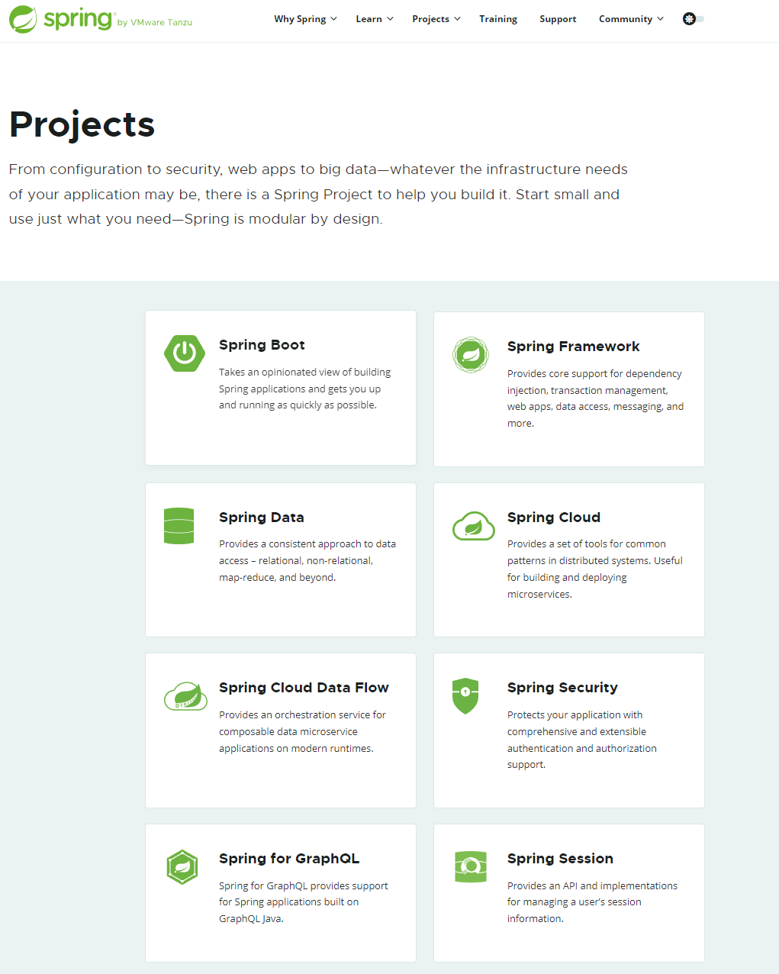
Projektfamilie
https://spring.io/projects

Slide 5
Was ist Spring?
Spring erstellt…
Anwendungen, die auf der JDK eines Servers laufen.
einzelne jar-Dateien, mit eingebetteten Server oder war-Dateien.
Standalone Anwendungen.
Spring unterstützt auch Groovy und Kotlin.
Aktuelle Spring Version (Feb. 2023): 6.0.3, benötigt Java 17
Aktuelle Spring Boot Version: 3.0.2
Spring ist zunächst ein 2003 gestartetes Projekt, auf dem viele weiter Projekte basieren.
Notes:
https://docs.spring.io/spring-framework/docs/current/reference/html/overview.html#:~:text=Spring%20came%20into%20being%20in,they%20are%20in%20fact%20complementary.

Slide 6
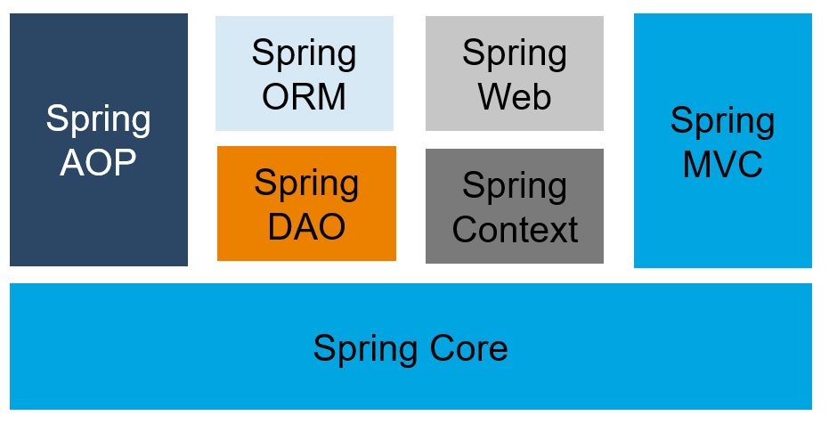
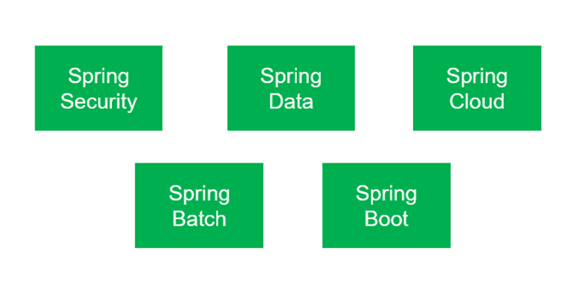
Wichtige Module
Basispakete
Modul | ermöglicht
Core | Dependency Injection
AOP | Aspektoriente Programmierung
ORM | Objektrelationales Mapping (Hibernate)
DAO | Datenbankzugriff (JDBC) + Transaktionsmanagment
Web | Webanwendungen
Context | Erweiterung der BeanFactory um Validierung, EJB-Integration, Scheduling
MVC | Model-View-Contoller Struktur + REST
Security | Diverse Sicherheitsaspekte
Data | Zugriff auf relationale und noSQL Datenbanken
Cloud | Microservices
Batch | Batch Jobs
Boot | Vereinfacht erstellen von Springapplikationen
wichtiste weitere Pakete
Notes:
https://www.itwissen.info/Spring-Spring-framework.html

Slide 7
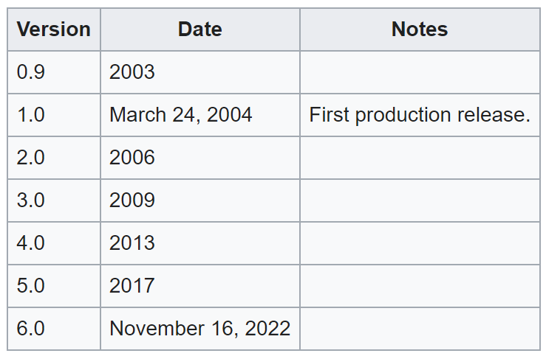
Versionshistorie
Versionen von Spring:

Slide 8
Philosophie
Ermögliche eine Wahl auf jedem Level.
Unterschiedliche Perspektiven berücksichtigen.
Erhalte Rückwärtskompatibilität.
Designe die API sorgfältig.
Hohe Standards bei der Codequalität.
Notes:
https://docs.spring.io/spring-framework/docs/current/reference/html/overview.html#overview-philosophy

Slide 9
Die Drei Säulen von Spring
Spring Application Context (Context)
Dependency Injection (DI)
Aspekt-orientierte Programmierung (AOR)

Slide 10
Spring Tools Suite (STS)
Spring Tools Suite ist eine IDE (basierend auf Eclipse) bzw. Plugin für IDEs (VSCode und Theia)
Die Werkzeuge der STS sind für IntelliJ Nutzer nur in der Ultimate Edition enthalten.
Ermöglicht die Nutzung des Spring Initilizer von der IDE aus.
Verbessert Codecomplition und -navigation für Springanwendungen.
Anzeige von Laufzeitinformationen.
https://spring.io/tools

Slide 11
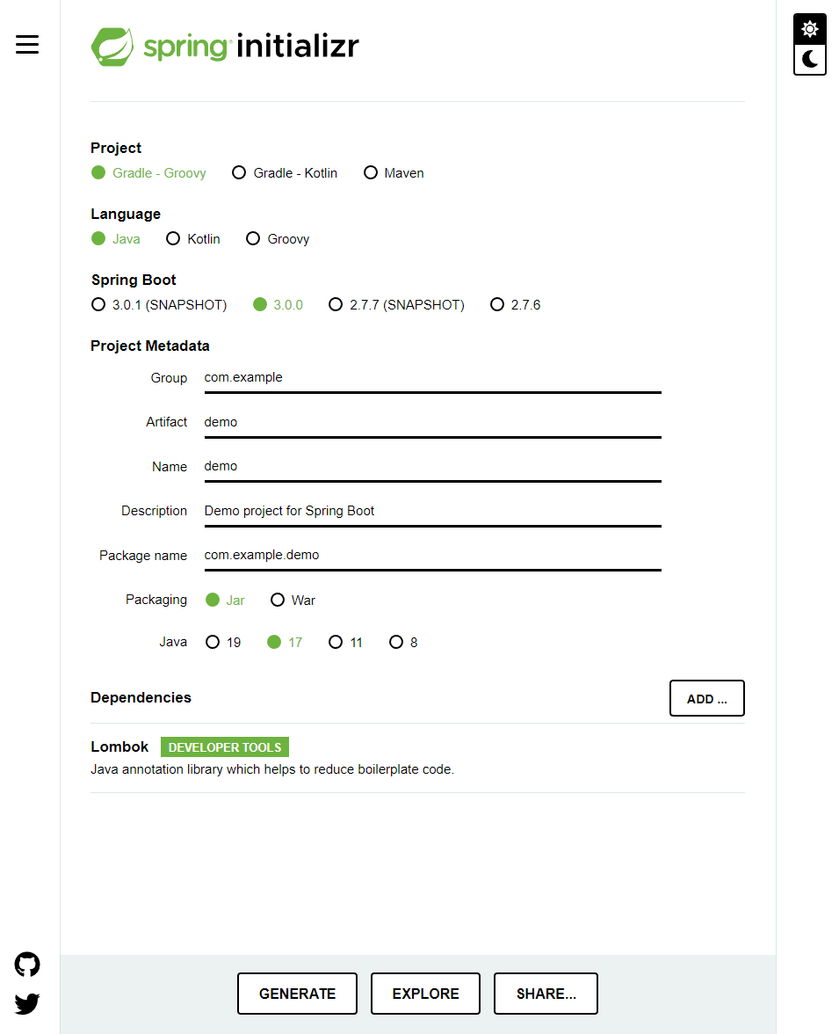
Spring Initializr
Erstelle auf https://start.spring.io/ die Konfiguration für dein Projekt.
Füge alle benötigten Dependencies hinzu.
Projekt kann heruntergeladen, entpackt und mit einer IDE geöffnet werden (IntelliJ lädt dann automatisch).

Slide 12
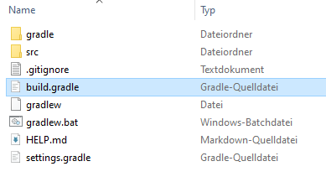

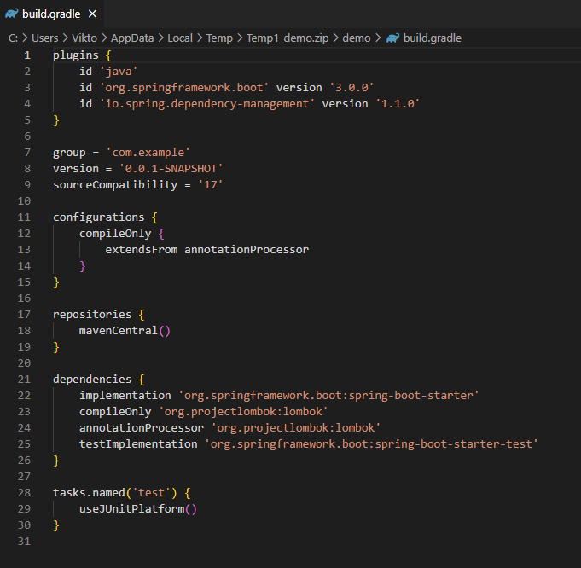
generiert
entpackt

Slide 13
Inhalt eines neues Projektes
Dateien | Bedeutung
mvnw und mvnw.cmd | Maven Wrapper Skripte, mit denen das Projekt auch ohne installiertes Maven gebaut werden kann.
pom.xml | Maven Build Specifications
<projektname>Application.java | Main-Klasse von Spring Boot.
application.properties | Zunächst leer. Ermöglicht Einstellungen vorzunehmen.
static | Ordner in dem statische Inhalte gespeichert werden (Javascript/Bilder/css…)
templates | Ordner für template Dateien
<projektname>ApllicationTests.java | Testklasse

Slide 14
Dependency Injection (DI)
DI ist ein Design Pattern, bei dem die Abhängigkeiten von Klassen und Instanzen nicht hart gecodet werden, sondern erst zur Compile- oder Laufzeit bestimmt werden.

Slide 15
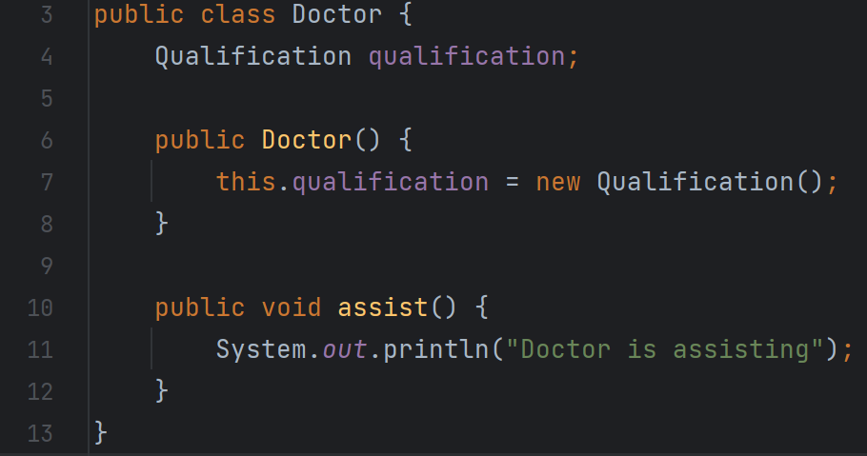
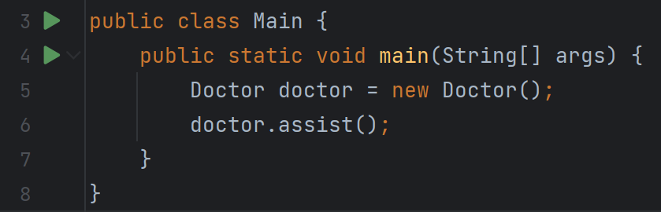
Tightly Coupled Code
Konstruktor der Klasse Doctor erstellt automatisch eine Instanz der Klasse Qualification.

Slide 16
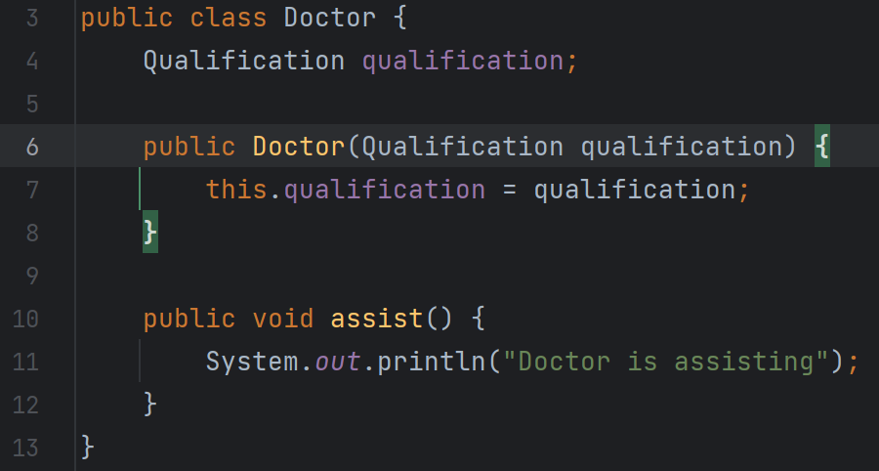
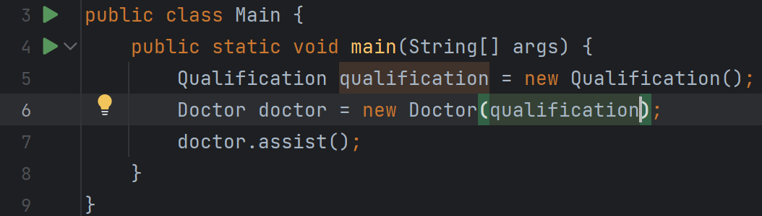
Loosly Coupled Code
Feld würd über Parameter des Konstruktors von außen bereitgestellt.
Gut für Unittests
Klassen einzeln testen (mit Mocks)
Klassen gemeinsam testen
Kleine Komponenten
Austauschbarkeit

Slide 17
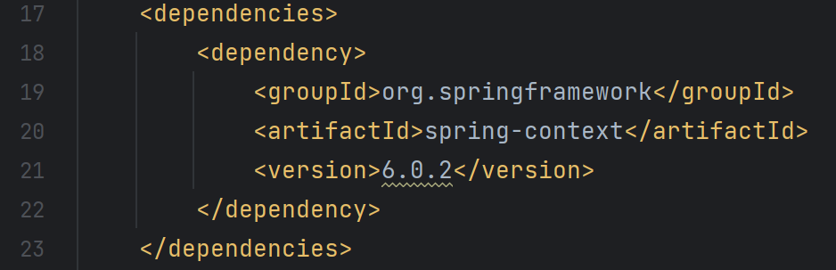
Inversion of Control
Spring wird das Zusammenstellen und Instanziieren der Klasseninstanzen übernehmen. (Inversion of Control)
Wir Konfigureren Spring mit
Annotation oder
xml-File
Lade folgende Dependency in die pom.xml:

Slide 18
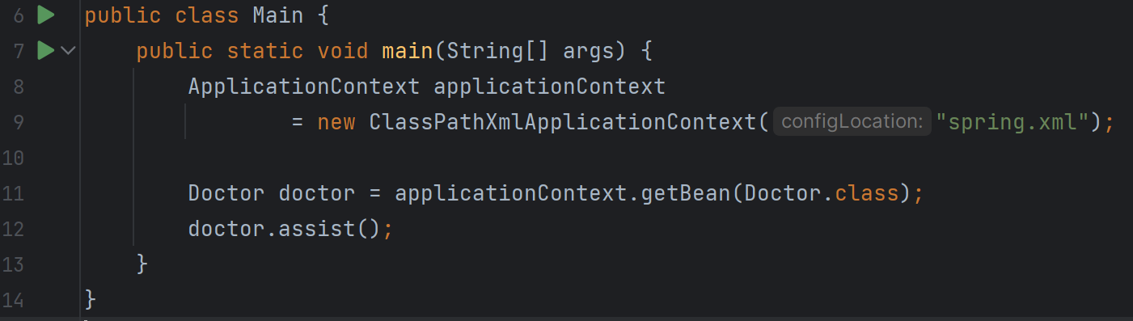
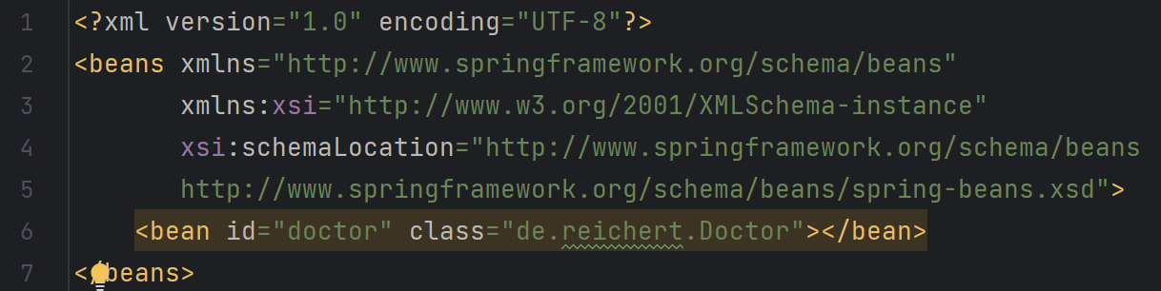
Dependency Injection mit xml
resources/spring.xml
Notes:
<?xml version="1.0" encoding="UTF-8"?> <beans xmlns="http://www.springframework.org/schema/beans" xmlns:xsi="http://www.w3.org/2001/XMLSchema-instance" xsi:schemaLocation="http://www.springframework.org/schema/beans http://www.springframework.org/schema/beans/spring-beans.xsd"> <bean id="doctor" class="com.example.training.dependencyinection.Doctor"/> </beans>

Slide 19
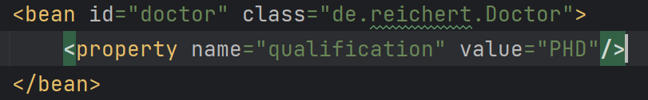
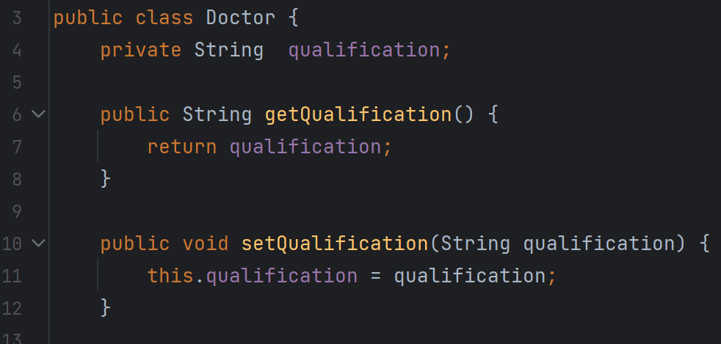
Felder konfigurieren
resources/spring.xml
Felder können über die xml gesetzt werden.
Nutze „value“ um eine statische Referenz anzuzeigen.
Was passiert, wenn die getter und setter fehlen?

Slide 20
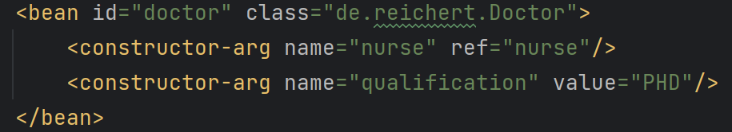
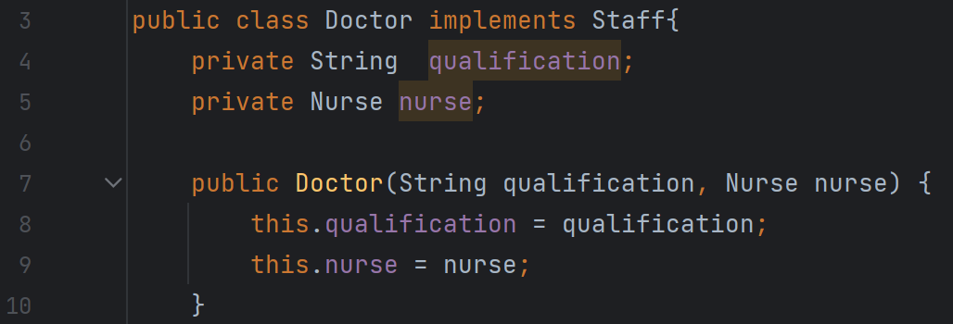
DI mit Konstruktorargumenten
resources/spring.xml
Die DI kann auch über Konstruktorargumente stattfinden.

Slide 21
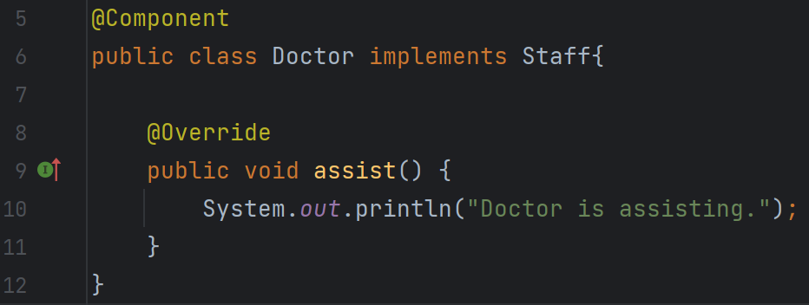
DI mit @Component Annotation
Über @Component kann angezeigt werden, dass die Klasse eine Bean beschreibt.
Jedoch muss dann ein Scan hinzugefügt werden, damit diese gefunden wird.
resources/spring.xml

Slide 22
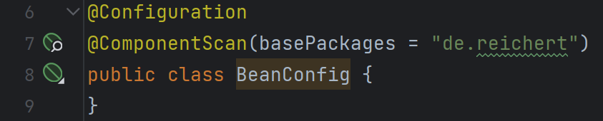
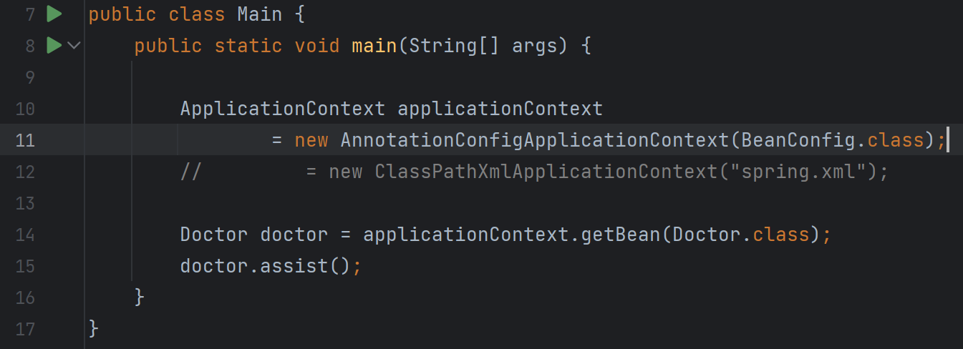
@Configuration statt xml

Slide 23
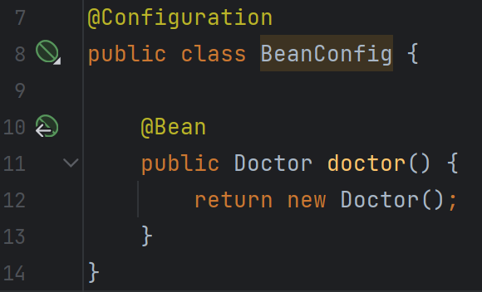
@Bean
In mit @Configuration annotierten Klassen können Beans mit @Beans an Methoden definiert werden.
WICHTIG: @Component von Doctor entfernen!

Slide 24
Übung
Erstelle ein Feld Nurse im Doctor.
Erstelle eine Funktion nurse(), die mit @Bean annotiert ist und eine Nurse zurückgibt.
Passe die doctor() Methode an, sodass ein Doctor mit einer Nurse erstellt wird.

Slide 25
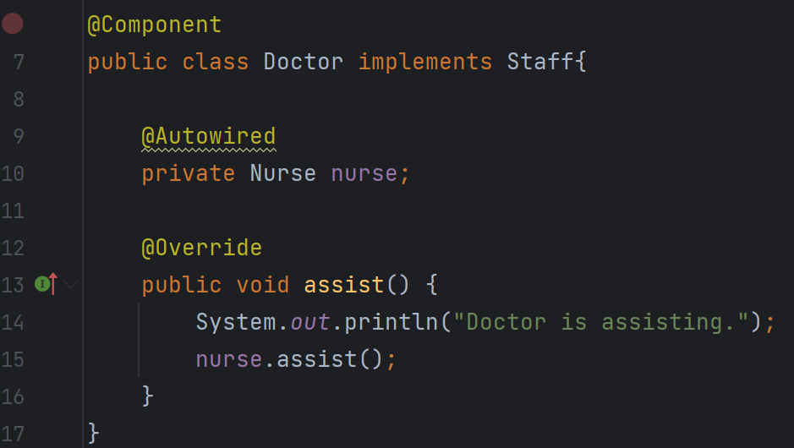
@Autowired am Feld
Die @Autowire-Annotation wird verwendet, um den IoC-Container dazu anzuhalten, eine Bean-Referenz automatisch zu injizieren.
Kann gesetzt werden am (bestimmt, wann die Injektion stattfindet):
Feld
Konstruktor
Setter
Sollte nicht an statischen Feldern gesetzt werden (kann zu Portierungsproblemen führen)

Slide 26
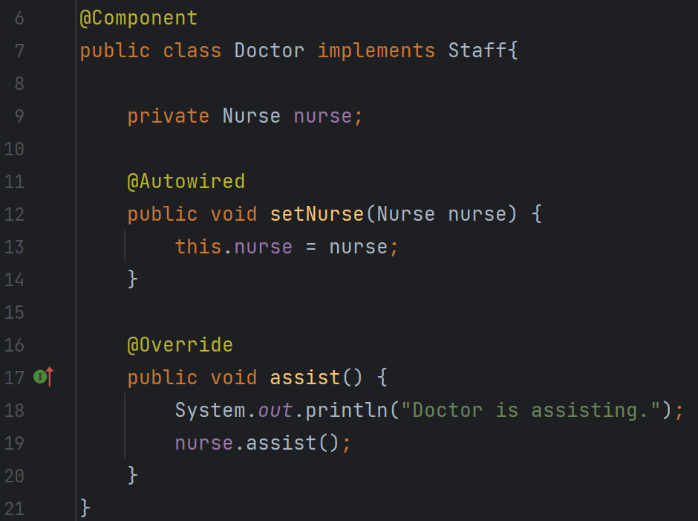
@Autowired am Setter

Slide 27
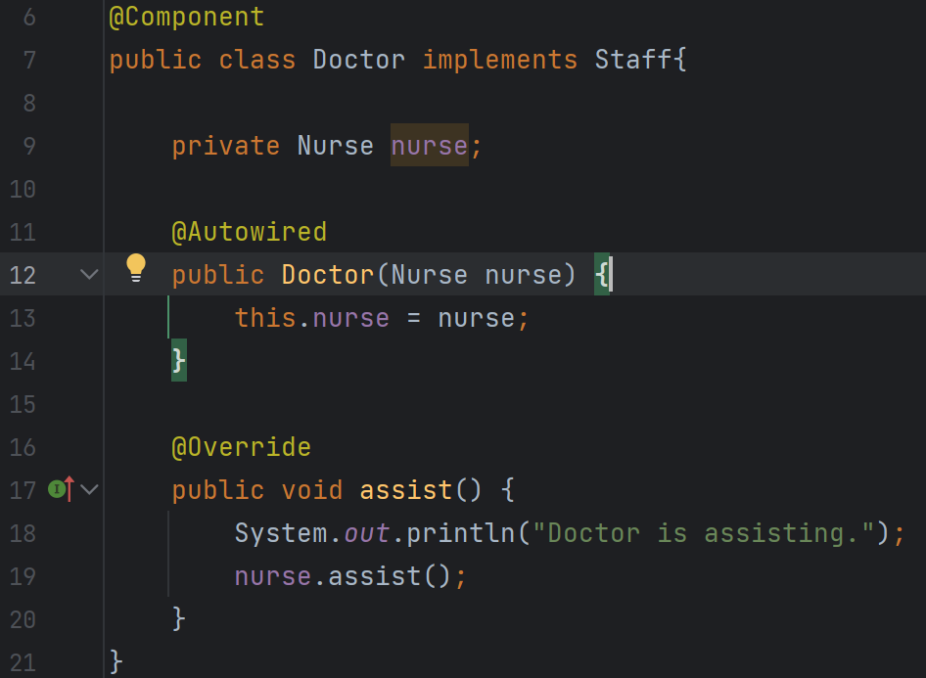
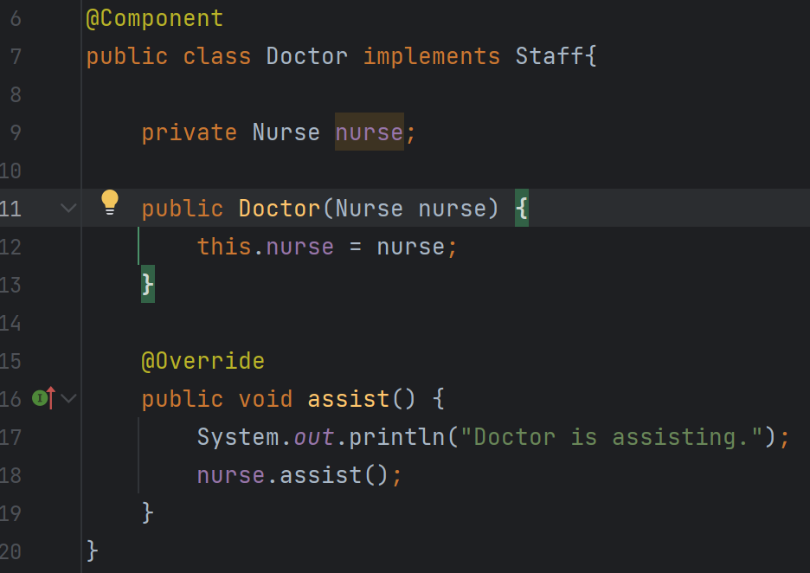
@Autowired am Konstruktor
Annotation am Konstruktor ist optional. Wird nämlich als default angenommen.

Slide 28
Übung
Erstelle das Interface Staff, dass die Methode void assist() bereitstellt.
Erstelle eine Klasse Handyman, die das Interface Staff implementiert.
Lasse Doctor und Nurse das Interface implementieren.
Erstelle in der Klasse Doctor ein Feld: private Staff staff. Annotiere es mit @Autowired.
Was passiert?
Was passiert, wenn du an eine der beiden Klassen die Annotation @Primary setzt?

Slide 29
Wie wählt @Autowired aus?
Beans passenden Typs.
Beans mit passendem Qualifier. (@Qualifier)
Beans die als Primary markiert sind. (@Primary)
Name des Feldes
Wenn required=true ist, werfe Exeption NoSuchBeanDefinitionException oder NoUniqueBeanDefinitionException, wenn mehrere Qualifier gefunden wurden.

Slide 30
@Injekt oder @Autowired?
@Inject stammt aus Java EE 6
@Autowired stammt aus dem Spring-Framwork
Weitere Alternative ist @Resource, wird jedoch kaum genutzt.

Slide 31
Optionen von @Autowired
required (default true): Zeigt an, ob es eine entsprechende Bean geben muss.

Slide 32
Welche Art von DI nutzen?
Empfohlen wird die Nutzung von DI per Konstruktor.
Sehr guter Artikel mit ausführlicher Begründung: https://www.vojtechruzicka.com/field-dependency-injection-considered-harmful/
Notes:
https://stackoverflow.com/a/39892204
https://www.vojtechruzicka.com/field-dependency-injection-considered-harmful/

Slide 33
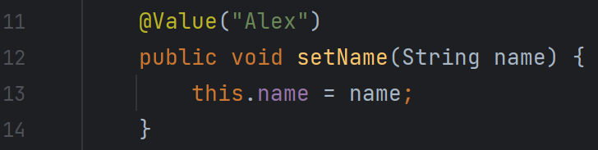
@Value
Der Inhalt eines Feldes kann auch über @Value gesetzt werden.
Dies kann an Feldern, Settern oder Konstruktorparametern gesetzt werden.

Slide 34
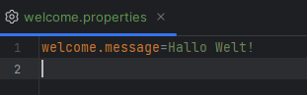
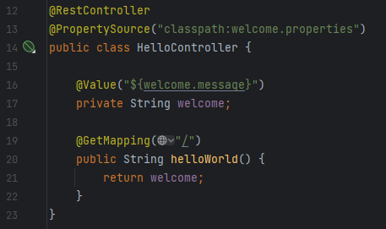
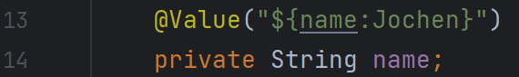
Spring Expression Language
https://www.baeldung.com/spring-expression-language
Die Datei mit den Werten muss über @PropertySource gesetzt werden.
Mit „:“ kann ein Defaultvalue gesetzt werden.
Mit @PropertySource können weitere Dateien definiert werden, aus denen Werte ausgelesen werden.

Slide 35
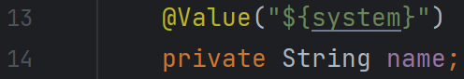
@Value
Der Value kann auch aus Umgebungsvariablen ausgelesen werden.
Auf die selbe weise können Variablen aus der application.properties herausgelesen werden.

Slide 36
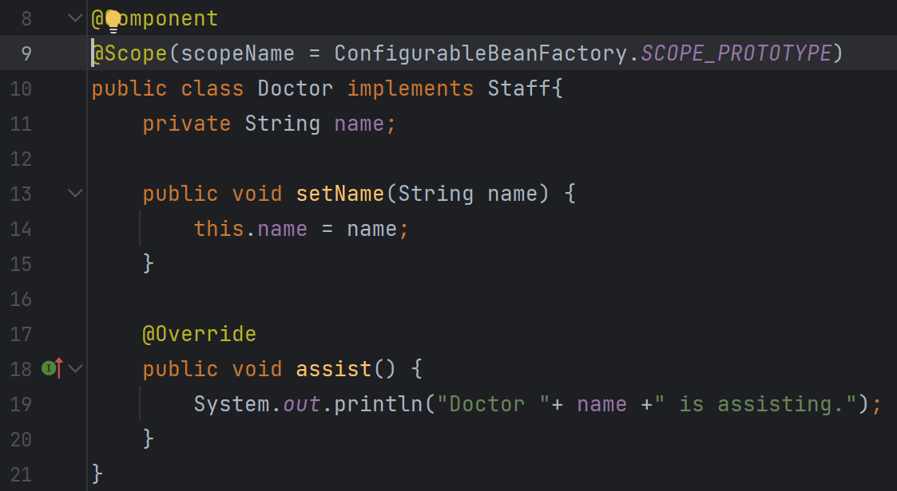
@Scope
Der Scope einer Bean bestimmt ihre Lebenszeit.
Default ist „Singleton“, d.h.: von jeder Bean existiert in der JVM genau eine Instanz.
https://refactoring.guru/design-patterns/prototype
https://refactoring.guru/design-patterns/singleton

Slide 37
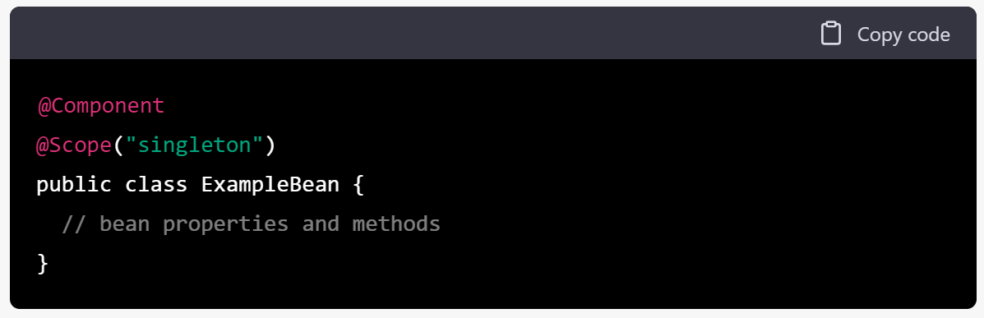
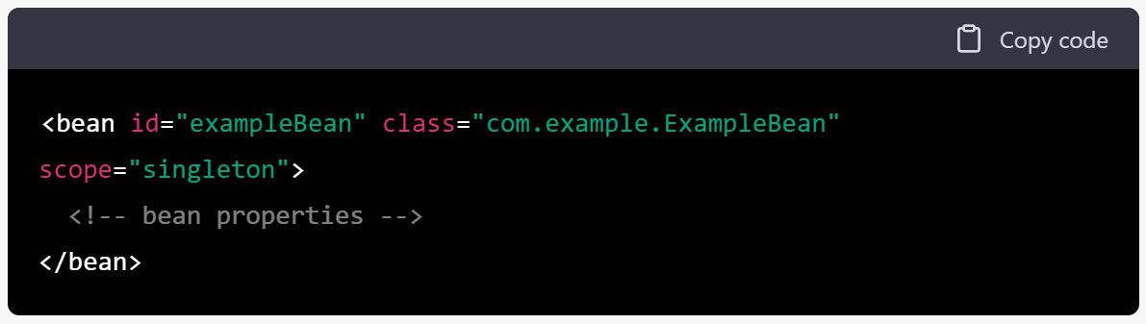
@Scope
Typ | Bedeutung
Singleton (default) | Bean existiert im IoC Container genau ein Mal. Genutzt für stateless Beans.
Prototype | Es können mehrere Instanzen dieser Klasse im IoC Container existieren. Genutzt für statefull Beans. Es werden neue Instanzen mit dem Prototype Pattern angelegt.
Request | Wird im Rahmen jedes HTTP-Request erstellt und ist nur während diesem verfügbar.
Session | Wird im Rahmen jeder HTTP-Session erstellt und ist nur während diesem verfügbar.
Global | Wird im Rahmen jeder globalen HTTP-Session erstellt und ist nur während diesem verfügbar.
Custom | Man kann von allen Scopes außer Singleton und Prototype ableiten.
Notes:
CODE:
package com.example.labor; import org.springframework.beans.factory.config.ConfigurableBeanFactory; import org.springframework.context.annotation.Bean; import org.springframework.context.annotation.Scope; import org.springframework.stereotype.Component; @Component @Scope(scopeName = ConfigurableBeanFactory.SCOPE_PROTOTYPE) public class OutClass { private String value = "hallo"; public String getValue() { return value; } public void setValue(String value) { this.value = value; } }
//++++++++++++++++++++++++++++++++++++++++
package com.example.labor; import org.springframework.boot.CommandLineRunner; import org.springframework.boot.SpringApplication; import org.springframework.boot.autoconfigure.SpringBootApplication; import org.springframework.context.annotation.Bean; import java.util.Arrays; @SpringBootApplication public class LaborApplication { public static void main(String[] args) { SpringApplication.run(LaborApplication.class, args); } @Bean CommandLineRunner start(OutClass outClass, OutClass outClass2) { return args -> { System.out.println(outClass.getValue()); System.out.println(outClass2.getValue()); outClass.setValue("tada"); System.out.println(outClass.getValue()); System.out.println(outClass2.getValue()); }; } }

Slide 38
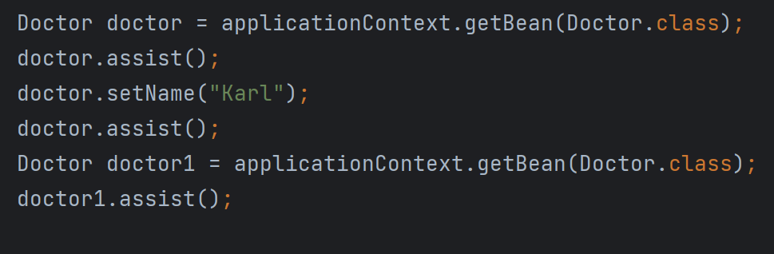
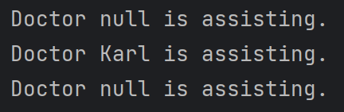
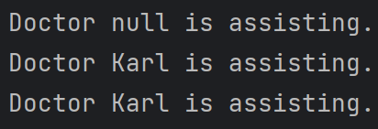
@Scope
Prototype
Singleton

Slide 39
Spring Bean - Eigenschaften
Spring Beans sind die Objekte, die vom Spring IoC Containter verwaltet werden.
id
name
Bean Klasse: Voll qualifizierter Klassenname
Scope: Bestimmt den Lifecycle einer Bean (singleton, prototype, request, session, oder global session)
Konstruktorargumente: Welche Konstruktorargumente enthält eine Bean
Autowiring: Legt fest, welche Beans zum Autowiring verwendet werden dürfen (no, byName, byType, constructor, autodetect)

Slide 40
Bean Life Cycle
https://docs.spring.io/spring-framework/docs/current/javadoc-api/org/springframework/beans/factory/BeanFactory.html
Bei der Erstellung und Löschung einer Bean werden viele verschiedene Schritte durchgegangen.
Über Aware-Interfaces lassen sie in diese einsteigen und auch eigene init und destroy Methoden definieren.

Slide 41
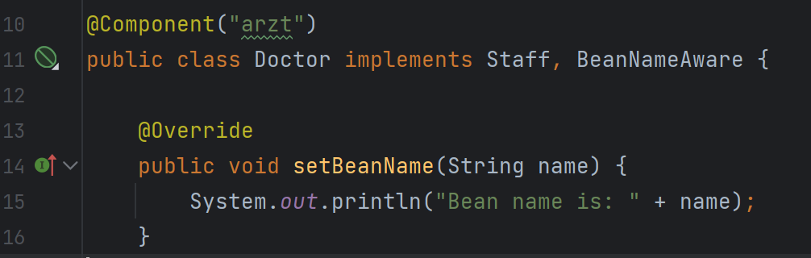
Aware Interfaces
Klassen können verschiedene Aware-Interfaces implementieren, um in den Beanlifecycle einzusteigen.

Slide 42
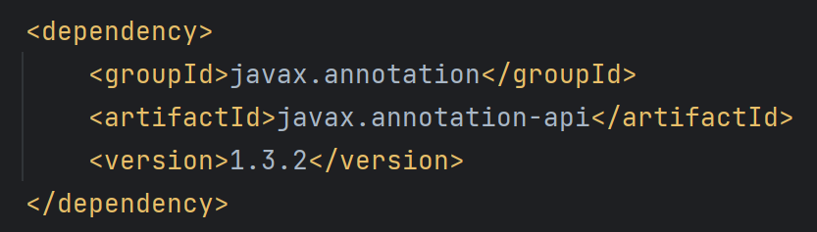
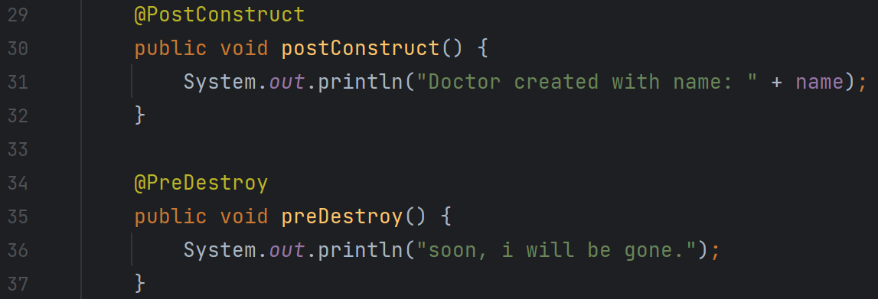
@PostConstruct & @PreDestroy

Slide 43
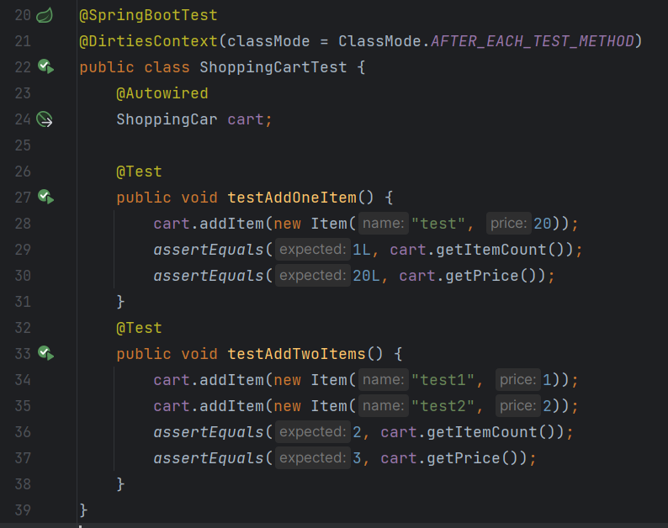
Unittest mit Stateful Beans
Sollte eine Bean in einem Test dauerhaft geändert werden, kann der Ursprüngliche Zustand über @DirtiesContext wiederhergestellt werden.
Notes:
https://www.baeldung.com/spring-dirtiescontext

Slide 44
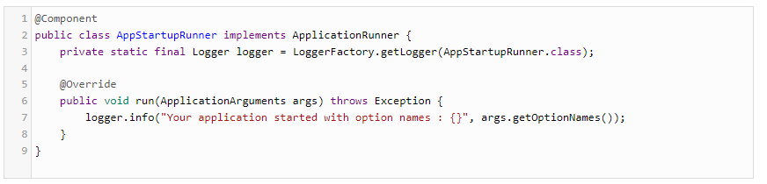
ApplicationRunner & CommandLineRunner
Zur Ausführung bestimmter Codezeilen können die Klassen CommandLineRunner oder ApplicationRunner genutzt werden.
Annotiere die Implementierungen mit @Component, damit sie von Spring gefunden werden können.
Der Inhalt wird dann automatisch von Spring durchgeführt.
Best Practice: Nutze @Profile(..), damit die Runner nicht bei Tests durchgeführt werden.
Notes:
https://dzone.com/articles/spring-boot-applicationrunner-and-commandlinerunne

Slide 45
Aspekt orientierte Programmierung AOP
Implementierung von Crosscutting Concerns (Logging, Security, Transaktionen, Caching, Überwachung, Konfiguration,…) ist mit AOP so möglich, dass diese von der Businesslogik getrennt ist.
Spring stellt einfache Möglichkeiten bereit, um AOP zu ermöglichen.
Spring AOP nutzt dieselben Annotationen wie AspektJ.

Slide 46
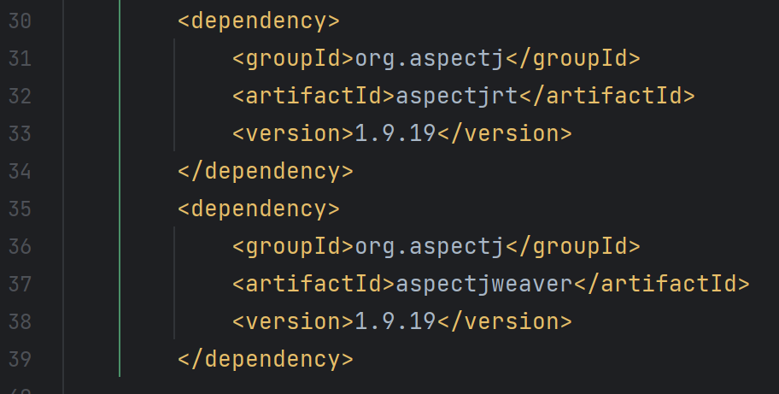
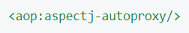
Dependencies für AOP
Füge Dependencies hinzu.
Füge @EnableAspectJAutoProxy Annotation bei einer Konfigurationsklasse hinzu.
Bei XML Konfiguration:

Slide 47
Grundbegriffe bei AOP
Begriff | Ganz kurz | Bedeutung
Aspect | Klasse, mit Cross Cutting Concern | Ein Codefeature, dass in vielen Stellen auftaucht und sich von der eigentlichen Businesslogik unterscheidet (z.B. Logging, Transactionsmanagement). Jeder Aspekt beschreibt eine „cross-cutting functionality“. Die Klasse, die das cross-cutting functionality implementiert, wird mit @Aspect und @Component gekennzeichnet.
Joinpoint | Wo setzt der Aspekt an? | Spezieller Punkt in der Programmausführung (z.B. Methodenaufruf, Konstruktoraufruf. In SpringAOP beinhaltet das Joinpoint-Objekt wird alle Informationen über den Methodenaufruf beinhalten (this-Referenz, Parameter, Signatur usw.)
Advice | Einzelne neue Funktionalität | Aktionen, die auf einem bestimmten Joinpoint ausgeführt werden. Dies werden die Methoden sein, die die cross-cutting functionality implementieren.
Pointcut | Wer ist vom Aspekt betroffen? | Gibt an, welche JoinPoints welche Advices durchführen sollen. Wird über Pointut Designator Language gesteuert.
Target Object | Das Betroffene Objekt | Das Objekt, auf dem Advices durchgeführt werden sollen. Spring erstellt ein Proxy basierend auf dem Target Objekt.
AOP Proxy | „Objekt + Aspekt“ | Proxy, dass das Target Objekt umfasst und um Advices erweitert.
Weaving | Aspektverkettung | Prozess, der mehrere Advices zusammenstellt.
Notes:
https://www.digitalocean.com/community/tutorials/spring-aop-example-tutorial-aspect-advice-pointcut-joinpoint-annotations

Slide 48
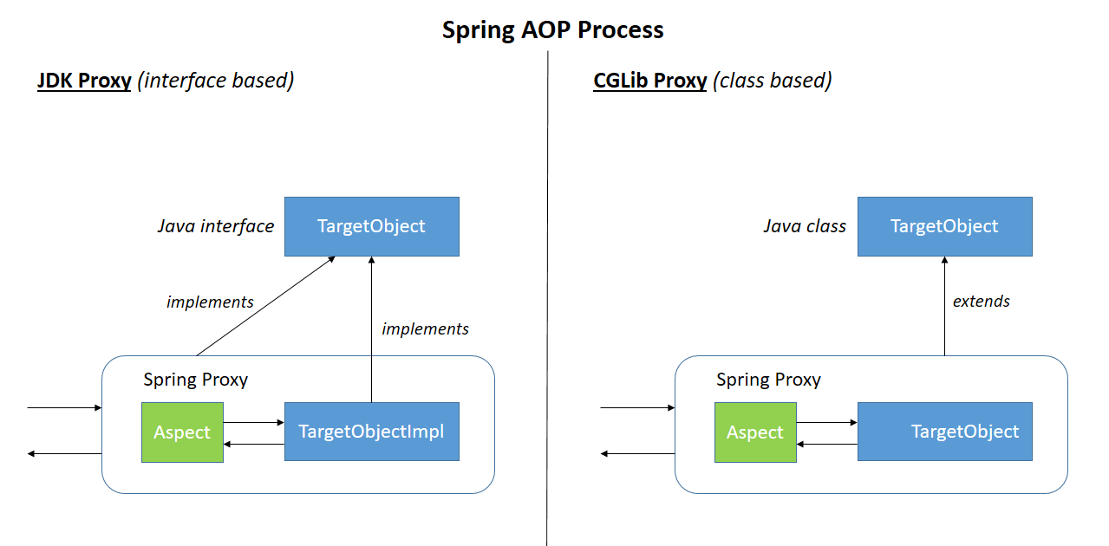
Spring AOP Proxy
Wenn die Klasse auch nur ein Interface implementiert, wird JDK Proxy von Spring AOP per default verwendet. Ansonsten CGLib Proxy.
https://refactoring.guru/design-patterns/proxy
this
target

Slide 49
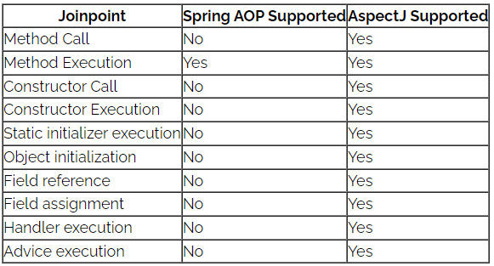
Joinpoint
Spring AOP unterstützt nur Joinpoints bei der Methodenausführung.

Slide 50
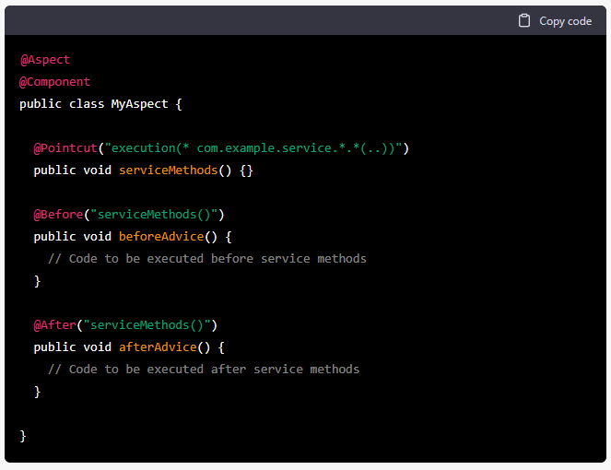
Übersicht
Der Aspekt
Pointcut:
Welche Methodenausführungen sind betroffen?
Wann soll der Advice ausgeführt werden?
Hier kann auch direkt ein Pointcut-Ausdruck stehen.
Der Advice

Slide 51
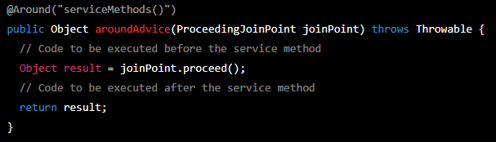
Advice Typen
Typ | Annotation | Aspekt wird …
Before Advice | @Before | vor dem Joinpoint ausgeführt. Kann die Methodenausführung nicht unterbrechen, außer durch das werfen einer Exception.
After returning Advice | @AfterReturning | nach der normalen Durchführung der Methode ohne Exception ausgeführt.
After throwing Advice | @AfterThrowing | nach der Durchführung mit Exceptionrückgabe ausgeführt.
After (finally) Advice | @After | nach jeder Durchführung der Methode durchgeführt (Exception oder normal)
Around Advice | @Around | statt der Methode durchgeführt. Joinpoint muss hier manuell durchgeführt werden. Aspekt muss ProceedingJoinPoint als Parameter haben und hat einen Rückgabewert.

Slide 52
Pointcut Designation Language Pointcut Designators
execution | angegebene Methode.
within | Alle Methoden in einer Klasse.
this | Alle Methoden, bei denen die Proxy eine bestimmte Klasse hat.
target | Alle Methoden, bei denen das Target Object die bestimmte Klasse.
args | Argumente haben den angegeben Typ. Die Argumente können dann als Parameter des Aspekts angegeben werden.
@target | Alle Methoden, bei denen die Klasse des Target Objekts die angegebene Annotation aufweist.
@args | Alle Methoden, bei denen die Parameter die angegebene Annotation aufweist.
@within | Alle Methoden einer Klasse, die die angegebene Annotation aufweist.
@annotation | Alle Methoden, die die angegebene Annotation aufweisen.
bean | Alle Methoden der angegebenen Bean.

Slide 53
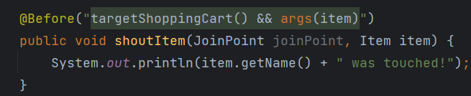
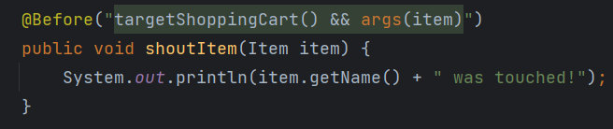

args
Mit args können schneller auf bestimmte Parameter zugegriffen werden.
Joinpoint kann dabei hinzugefügt werden oder nicht.
Bei Pointcuts muss der entsprechende Parameter weitergereicht werden.

Slide 54

Pointcuts verknüpfen
Pointcuts können mit „&&“ (und), „||“(oder) und „!“(nicht) verknüpft werden.
Genaue Semantik
Beispiele

Slide 55

AspectJ und Spring AOP
Notes:
https://www.baeldung.com/spring-aop-vs-aspectj

Slide 56
Spring Boot
Ziel: Rapid Application Development
Spring Boot Starter Dependencies (Zusammenstellung gemeinsam funktionsfähiger Libraries in einer xml)
Ermöglicht automatische Konfiguration (z.B. Hibernate) des Projektes.
Embedded Server (im jar-File enthalten)
Spring Boot CLI (Command Line Interface)
Spring Boot Actuator (Einblick in den Application Context)
Entwicklung mit Spring Boot ist heute Standard.

Slide 57

@SpringBootApplication
Annotation | Herkunft | Bedeutung
@Target(ElementType.TYPE) | Java | Annotation kann an Klassen, Interfaces, Enums, Annotationen und Records angewandt werden.
@Retention(RetetionPolicy.RUNTIME) | Java | Annotation wird zur Laufzeit beachtet.
@Documented | Java | Die Existenz der Annotation an einem Element wird in die Javadoc des Elements aufgenommen.
@Inherited | Java | Annotation gilt auch für Unterklassen der annotierten Klasse.
@SpringBootConfiguration | Spring | Kennzeichnet eine Klasse als Konfigurationsklasse. (Spezialisierung der @Configuration Annotation)
@EnableAutoConfiguration | Spring | Ermöglicht Spring Boot die automatische Konfiguration (z.B. von Hibernate).
@ComponentScan(…) | Spring | Erlaubt Componenten Scanning. Über Annotation wie @Component, @Controller, @Service können Componenten für Spring sicht- und nutzbar gemacht werden.

Slide 58
jar und war
jar (Java Archive) verpackt unser Projekt, sodass es als Bibliothek, Anwendung, Plugin usw. genutzt werden kann.
war (Web Application Archive oder Web Application Recource) ist nur für die Auslieferung an Servlert/JSP Containern vorgesehen. Es wird ein Server benötigt, um es auszuführen.
war ist immer Jakarta/Java EE kompatibel.
Spring Boot stellt uns bei der Kompilierung in jar einen konfigurierten Tomcat Server zur Verfügung. Wir können also auch Webanwendungen als jar bauen.
Notes:
https://www.baeldung.com/java-jar-war-packaging#:~:text=JAR%20files%20allow%20us%20to,JAR%20with%20any%20desired%20structure.

Slide 59


Erster RestController
@GetMapping(„/“) kann auch durch @RequestMapping(value = "/", method = RequestMethod.GET) erreicht werden (altmodisch)
In der application.properties können diverse Einstellungen vorgenommen werden.

Slide 60
Problembehandlung bei belegten Port
Ports durchsuchen: lsof -i -P | grep LISTEN
kill -9 <Prozessnummer>
In Powershell:
Get-Process -Id (Get-NetTCPConnection -LocalPort <Portnummer> -State Listen).OwningProcess
Stop-Process -Id <Prozessnummer> -Force

Slide 61
Spring Stereotypes
Spring Stereotypes sind Klassenannotationen, um Beans zu definieren.
@Component
@Controller
@RestController
@Repository
@Service
…
@Component
@Controller
@Repository
@Service
@RestController
@Controller
@Responsebody

Slide 62



Autorestart bei IntelliJ aktivieren
pom.xml

Slide 63

JPA Buddy
Das Plugin JPA Buddy unterstützt bei der schnellen Erstellung von DAOs (Data Access Object).

Slide 64

h2-Datenbank einrichten
Eine H2-Datenbank lässt sich leicht mit diesen Konfigurationen einrichten.
Für spring.jpa.hibernate.ddl-auto gibt es die Optionen:
none
create
create-drop
validate
update
application.properties
Notes:
The spring.jpa.hibernate.ddl-auto property is used to configure the behavior of Hibernate's automatic DDL generation feature. The possible values for this property are as follows:
none: Disables automatic DDL generation. This means that no schema changes will be made to the database when the application is started.
create: This value causes Hibernate to automatically create the database schema when the application is started. Any existing data in the database will be deleted.
create-drop: This value is similar to create, but it causes Hibernate to automatically drop the schema when the application is shut down.
validate: This value causes Hibernate to validate the schema against the mapping information provided by the application. If any discrepancies are found, an exception will be thrown.
update: This value causes Hibernate to automatically update the schema to match the mapping information provided by the application. This can be used to apply changes to the schema that were made to the mapping annotations or XML files.
It's important to choose the appropriate value for spring.jpa.hibernate.ddl-auto based on the requirements and needs of your application. In most cases, it's best to use validate or update to ensure that the schema matches the mapping information provided by the application. Using create or create-drop can be useful for testing purposes, but it's generally not recommended for production environments.
spring.jpa.database-platform=org.hibernate.dialect.H2Dialect spring.jpa.hibernate.ddl-auto=create-drop spring.jpa.show-sql=true spring.jpa.properties.hibernate.format_sql=true spring.datasource.url=jdbc:h2:file:./database/h2db;AUTO_SERVER=true spring.datasource.username=sa spring.datasource.password= spring.datasource.driver-class-name=org.h2.Driver spring.h2.console.enabled=true

Slide 65
Einstellungen
application.properties
spring.data.url | URL der Datenbank, AUTO_SERVER=true dient dazu, dass mehrere Anwendungen einfach auf die DB zugreifen können.
spring.data.username | Username bei der Datenbank
spring.data.password | Password bei der Datenbank
spring.jpa.hibernate.ddl-auto | Link Nur mit Hibernate nutzbar. Einstellung, wie bei Programmstart mit der Datenbank verfahren werden soll. (none(default), create, create-drop, validate, update)
spring.jpa.show-sql | Zeige die SQL-Statements an, die Hibernate erzeugt
spring.jpa.properties.hibernate.dialect | SQL-Dialekt einstellen.
spring.jpa.properties.hibernate.format_sql | Boolean, ob SQL formatiert werden sollen.
spring.h2.console.enabled | h2 Datenbank über Browser durchsuchbar.
Notes:
https://www.h2database.com/html/features.html#auto_mixed_mode
The spring.jpa.hibernate.ddl-auto property is used to configure the behavior of Hibernate's automatic DDL generation feature. The possible values for this property are as follows:
none: Disables automatic DDL generation. This means that no schema changes will be made to the database when the application is started.
create: This value causes Hibernate to automatically create the database schema when the application is started. Any existing data in the database will be deleted.
create-drop: This value is similar to create, but it causes Hibernate to automatically drop the schema when the application is shut down.
validate: This value causes Hibernate to validate the schema against the mapping information provided by the application. If any discrepancies are found, an exception will be thrown.
update: This value causes Hibernate to automatically update the schema to match the mapping information provided by the application. This can be used to apply changes to the schema that were made to the mapping annotations or XML files.
It's important to choose the appropriate value for spring.jpa.hibernate.ddl-auto based on the requirements and needs of your application. In most cases, it's best to use validate or update to ensure that the schema matches the mapping information provided by the application. Using create or create-drop can be useful for testing purposes, but it's generally not recommended for production environments.

Slide 66

H2-console
localhost:8082/h2-console
Wird von Spring Boot geliefert.
spring.h2.console.enabled=true

Slide 67


Entität erstellen
@Entity zeigt an, dass zu dieser Klasse eine Datenbanktabelle gehört.
@Id zeigt Primary Key an und @GeneratedValue, dass dieser Wert nicht vom Nutzer gesetzt werden soll, sondern automatisch generiert wird.

Slide 68


Eigenen Generator erstellen
Eigene Generatoren können erstellt werden, indem das Interface IdentifierGenerator implementiert wird.
Der Generator kann dann mit der @GnericGenerator Annotation benannt werden und dann als Generator angegeben werden.
Generator muss Threadsafe sein.

Slide 69

@Table & @Column & @Transient
@Table kann genutzt werden, um den Tabellennamen einzustellen, Unique Constrains zu setzen und anderes.
@Column kann genutzt werden, um die Spalte anzupassen. (Name, Nullable, usw.)
@Transient schließt ein Feld in der Datenbankerstellung aus.

Slide 70
Repository erstellen
Erstelle ein Interface, dass JpaRepository ableitet.
Die Generischen Typen sind die Entity und der Typ des Keys.
Annotiere es mit @Repository.

Slide 71

JpaRepository
Stellt den Zugriff auf die Datenbank bereit und die Übersetzung der Zeilen in Pojos (Plain Old Java Objects)
JpaRepository stellt bereits eine große Menge an Funktionen bereit.
Wir können dieses Interface auch erweitern.

Slide 72

Vererbungshirarchie von JpaRepostory
Ggf. genügt auch schon ein CrudRepository.

Slide 73


Erste Zeilen hinzufügen

Slide 74


Service Layer hinzufügen
Hier befindet sich die Businesslogik.
@Service nur eine andere Bezeichnung für @Component.
Definiere ein Interface und eine konkrete Implementierung.
Das Repository wird über IoC von Spring zur Verfügung gestellt.

Slide 75




Übersicht
Controller
Service
Repository
H2-Datenbank

Slide 76



@GetMapping
http://localhost:8080/department
Controller
Service
Repository
H2-Datenbank

Slide 77


Post Methode aufrufen
IntelliJ IDEA
PowerShell
curl
curl -d '{"key1":"value1", "key2":"value2"}' -H "Content-Type: application/json" -X POST http://localhost:3000/data

Slide 78


@GetMapping mit Parameter @Pathvariable
http://localhost:8080/department/1
Controller
Service
Repository
H2-Datenbank

Slide 79
@GetMapping mit Parameter @RequestParam
Alternativ kann auch @RequestParam genutzt werden.
Die Anfrage hat dann z.B. die Form http://localhost:8080/department?id=1
Eine Liste für einen Parameter kann mit Komma getrennt angegeben werden.
Mehrere Parameter werden mit „&“ getrennt.
Optionalität kann über Parameter konfiguriert werden oder über Optional angezeigt werden.
Es können Defaults definiert werden.
Notes:
https://www.baeldung.com/spring-request-param
https://www.baeldung.com/spring-pathvariable

Slide 80



@PostMapping mit Json
http://localhost:8080/department/
Controller
Service
Repository
H2-Datenbank

Slide 81



Objekte prüfen
Über Hibernate Validation gibt es die Möglichkeit Felder zu annotieren und festzulegen, welche Felder auf welche Art und Weise gesetzt werden müssen, damit diese als gültige Objekte gelten.
Im Controller wird mit @Valid angezeigt, dass das Objekt diesen Anforderungen gehorchen muss.
Liste der Constrains
Notes:
https://docs.jboss.org/hibernate/validator/4.2/api/org/hibernate/validator/constraints/package-summary.html

Slide 82

Fehler von Hibernate Validation richtig zurückgeben.
Da @Valid eine MethodArgumentNotValidException wirft und diese die eigentlich relevante Nachricht beinhaltet, fügen wir folgenden Code hinzu:
Notes:
https://stackoverflow.com/a/64892521

Slide 83


@DeleteMapping
http://localhost:8080/department/
Controller
Service
Repository
H2-Datenbank

Slide 84
@PutMapping
http://localhost:8080/department/1
Controller
Service
Repository
H2-Datenbank

Slide 85


Hibernate Validation
Um sicherzustellen, dass bestimmte gesetzt sind und Regeln gehorchen, können diese mit Annotationen validiert werden.
Anfragen, die diese Validierung beachten sollen können ihre Parameter mit @Valid kennzeichnen.
Es gibt sehr viele Annotationen:
NotBlank
Length
Size
Email
Positive
Negativ
…

Slide 86



Neue Queries definieren
http://localhost:8080/department/name/abc
Controller
Service
Repository
H2-Datenbank

Slide 87


@Query
Innerhalb der Query wird die Java Persistence Query Language(JPQL) verwendet.
Parameter könne auch mit „:name“ direkt an die Parameter gebunden werden.
Man kann auch Queries ohne @Query Annotation schreiben. (Keywords)
Mit der Option nativeQuery=true kann auf dir Dialekt der Datenbank umgestellt werden. Achtung: die Queries sind dann ggf. nicht mehr zwischen den Datenbanken kompatibel!

Slide 88

Add Logger
Wir nutzen den slf4j Logger.
Andere Logger können konfiguriert werden.
Alle Einstellungen können in application.properties vorgenommen werden.
Ausgabearten:
trace
debug
info
warn
error

Slide 89

Projekt Lombok
Bibliothek, die den Javacode reduziert.
Entfernt Boilerplate Code und ersetzt diese durch einige Annotationen.
Der Code wird dann erst zur Compilezeit erstellt

Slide 90


Projekt Lombok Plugin
Plugin muss aktiviert werden, damit die IDE weiß, dass Getter/Setter usw. über Lombok bereitgestellt werden.

Slide 91

Equals und Hashcode von DTOs
Wir können Lombok dazu nutzen, um uns die hashcode() und equals() Methoden erzeugen zu lassen.
Hier ist es wichtig, ausschließlich den Primary Key zu verwenden, da es sonst zu erheblichen Laufzeiteinbußen kommen kann.

Slide 92

Lombok in Aktion
Lombok Annotationen
Es gibt auch inzwischen Records in Java

Slide 93
@ResponseStatus
Die Annotation @ResponseStatus erlaubt es einfach den http-Status der Response zu setzen, ohne eine neue ResponseEntity zu instanziieren und zu befüllen.
HttpStatus:
200: OK
201: OK und erfolgreiches speichern bei Post/Put
400: Fail, da Anfrage nicht für den Server verständlich ist
404: Fail. Obwohl Anfrage korrekt ist, kann der Server sie nicht beantworten.

Slide 94

Exception Handling mit @RestControllerAdvice
AOP-basierend.
Über @RestControllerAdvice kann eingestellt werden, für welche Packages der Advice gilt.
Gut: Alles ist zentral geregelt.
Notes:
Es gibt viele Möglichkeiten die Exceptions abzufangen.

Slide 95

ResponseStatusException
ResponseStatusException ist ein schneller Weg lokal eine Exception Handling zu implementieren.

Slide 96


H2 → MySQL
Download MySQL: https://www.mysql.com/downloads/
Download MySQL Workbench: https://www.mysql.com/products/workbench/
DB anlegen.
Dependency einfügen.
application.properties anpassen.

Slide 97
MVC
Controller nimmt Anfragen entgegen.
Contoller gibt die Verarbeitung an das Model weiter.
Model gibt die Ergebnisse an den Controller zurück.
Der Controller gibt die Ergebnisse an View weiter.
View übersetzt die Ergebnisse in eine für den Nutzer nützliche Form.
Service
Controller
Model
View

Slide 98
Spring MVC
App
Controller
URI
HTTP Methode
Funktionalität
(Java Method)
Model
Service
Front Controller
Repository
View

Slide 99
Spring MVC
Wir müssen nur Teil des Controll Layers und des Model Layer implementieren.
Der Front Controller hat die Funktion, die Anfrage von deren Darstellung unabhängig zu machen (z.B. xml oder json).

Slide 100
Testing
Junit und Mockito sind automatisch eingebunden. (spring-boot-starter-test)

Slide 101
Mocking in Unittests
In jedem Unittests werden spezifische Komponenten getestet.
Diese Komponenten hängen von anderen Komponenten ab, deren Funktionalität nicht getestet, sondern vorausgesetzt wird.
Diese abhängigen Komponenten werden ggf. gar nicht wirklich erstellt, sondern „Mocks“ werden an ihrer Stelle verwendet.
Dieses Vorgehen nennt sich Mocking.

Slide 102

@SpringBootTest
@SpringBootTest zeigt Junit an, dass es sich um Spring Boot Tests handelt.
Der Test contextLoads() ist zwar leer, dennoch wird er nur erfolgreich sein, wenn ein Laden des Spring Application Contexts nicht möglich ist.

Slide 103


Testklassen generieren
IntelliJ erstellt uns auf Wunsch Testklassen.
Wir müssen jedoch noch die @SpringBootTest Annotation setzen.
Alt+Einfg

Slide 104
Testannotationen
@BeforeAll
@BeforeEach
@Test
@AfterEach
@BeforeEach
@Test
@AfterEach
@BeforeEach
@Test
@AfterEach
@AfterAll
Tests, die mit @Disabled gekennzeichnet sind, werden nicht ausgeführt.

Slide 105

Service Layer testen
Mocken vom Repository
vor jedem Test
Test

Slide 106
Übung
Schreibe selber Tests.
Schreibe dabei auch einen Test, der eine Exception erwartet.

Slide 107

Repository Layer Testen
Nutze spezielle Konfiguration (Link)
Objekt ist nur für die Dauer des Tests persistent.
Test

Slide 108

Controller testen
Mock MVC
Mock Service Layer
Request absenden

Slide 109


Spring Boot Actuator
enthält
Das Actuator Modul von Spring Boot stellt HTTP-Endpunkte bereit, die Auskunft über den Zustand der Anwendung geben.
http://localhost:8080/actuator/
Liste aller Endpunkte
beans
metrics
health
…

Slide 110
Java Management Extensions (JMX)
JMX erlaubt die Administration und das Monitoring von JVMs.
JMX besitzt verwaltet Klassen und deren Methoden als Mbeans (Managed Beans).
Mit stellt Annotation für eine einfache Nutzung von JMX bereit.
Die Java-Monitoring- und Managementkonsole lässt sich über den Befehl „jconsole“ starten.

Slide 111

Beispiel
Über die Annotationen wird angezeigt, dass es sich um Klassen/Methoden handelt, die von JMX überwacht werden
@ManagedResource
@ManagedAttribute
@ManagedOperation
@ManagedParameter

Slide 112

Konfiguration von jmx
Wir geben hier alle Endpunkte frei (was in der Produktion nicht geschehen würde).

Slide 113


jconsole
Über die jconsole kann der Code ausgeführt und überwacht werden.

Slide 114
@Profile
Mit @Profile kann definiert werden, bei welchen Profilen die Bean nutzbar ist.
Die Profile können als Array angegeben werden oder mit „!“(nicht), „||“ (oder) und „&&“ (und) verknüpft werden.
Profil aktiveren (eine von vielen Möglichkeiten): füge in application.properties hinzu: spring.profiles.active=dev,test
„default“ ist das Profil, dass aktiv ist, wenn kein anderes Profil aktiv ist
Kann an @Component und an @Bean gesetzt werden.

Slide 115


Einstellungen in Profildatei
Mit application-{profile}.properties, können Properties gesetzt werden, die für ausgewählte Profile gelten.
Jar mit Profil starten:

Slide 116

J2EE, JEE, Jakarta EE
Bezeichnung für Plattform zur Entwicklung von Enterprise-Anwendungen.
Diese umfasst viele verschiedene APIs.
Namenswechsel im Laufe der Zeit:
J2EE (Java 2 Enterprise Edition)
JEE (Java Enterprise Edition) wurde vom Java Community Process (JCP) definiert.
Jakarta EE. Verantwortung für JEE ging von Oracle an die Eclipse Foundation über. Aus rechtlichen Gründen, musste der Name „Java“ in „Jakarta“ geändert werden.
Notes:
https://github.com/spring-projects/spring-boot/wiki/Spring-Boot-3.0-Release-Notes#:~:text=Spring%20Boot%203.0%20has%20migrated%20from%20Java%20EE%20to%20Jakarta%20EE%20APIs%20for%20all%20dependencies.%20Wherever%20possible%2C%20Jakarta%20EE%2010%20compatible%20dependencies%20have%20been%20chosen%2C%20including%3A

Slide 117

JEE/Jakarta EE - Komponenten

Slide 118

Spring Komponenten

Slide 119
Spring JPA
Java basiert auf Klassen, Datenbanken auf Tabellen.
Wir lassen Spring die Übersetzung dieser beiden Datenstrukturen übernehmen.
Nutzt Hibernate als Vendor. Andere können konfiguriert werden (eclipse-link, OpenJPA, DataNucleus,…)
JPA (Java Persistence API) ist eine Spezifikation für das Persistieren von Java-Objekten in relationale Datenbanken.

Slide 120

Pures JDBC
Ohne ein Framework ist die Arbeit mit JDCB aufwendig und fehleranfällig.
Viel Boilerplate Code (Connections öffnen und schließen,…)
Notes:
https://www.tutorialspoint.com/jdbc/jdbc-sample-code.htm

Slide 121

Wer macht was?
Notes:
https://docs.spring.io/spring-framework/docs/current/reference/html/data-access.html#jdbc

Slide 122
Neues Projekt erstellen
Erstelle ein neues Projekt mit start.spring.io den Abhängigkeiten:
Spring Data JPA
Lombok
H2
Spring Web

Slide 123

Properties für DB

Slide 124


Eine erste Klasse
Annotation | Bedeutung
@Entity | Zu dieser Klasse gehört eine Tabelle
@Table | Genauere Definitionen über die Tabelle.
@Data @AllArgsConstructor @NorArgsConstructor @Builder | Lombok Annotationen für kompaktere Java Klassen.
@Id | Dieses Feld ist der Primary Key.
@Generated Value | Der Inhalt dieses Feldes wird automatisch generiert.
@Column | Genauere Informationen zur Spalte.

Slide 125


@UniqueConstrians
Mit @UniqueConstraints können wir eben solche einfügen.

Slide 126


Repository für Student
Wir erstellen wieder ein Repository für die Student Entity.

Slide 127

Daten Speichern

Slide 128




@Embeddable & @Embedded

Slide 129



Query erstellen
Mit Alt+Einfg öffnet sich in IntelliJ ein Kontextmenü zum Erstellen von Repository Methoden.

Slide 130

JPQL Query
JPQL basiert auf den Klassen, nicht auf den Tabellennamen!
Hier ist ein Fehler versteckt ;)

Slide 131
Native Query & Parameter
Achtung, bei Datenbankwechsel können Native Queries ggf. nicht mehr funktionieren.
Der @Param ist ggf. optional.

Slide 132

Modifying Query
@Transactional sorgt dafür, dass bei der Ausführung mehrerer Queries alle erfolgreich sein müssen. Ist dies nicht der Fall wird ein Rollback durchgeführt.
@Modifying zeigt an, dass die Methode Änderungen an bestehenden Zeilen in der Datenbank vornimmt.
@Modifying ist für DELETE, UPDATE, INSERT und DDL-Statements notwendig.

Slide 133



Unidirektionale OneToOne Verknüpfung
Nutze die @OneToOne Annotation.

Slide 134


Unidirektionale OneToOne Verknüpfung
Derzeit müssen wir die Objekte noch nacheinander erstellen und in der richtigen Reihenfolge speichern.

Slide 135


CascadeType
Damit die nicht gesicherten Objekte automatisch gespeichert/gelöscht usw. werden, kann mit „cascade“ eingestellt werden, welche Befehle weitergegeben werden.
Es kann auch die @Cascade Annotation genutzt werden.

Slide 136


Biderektionale OneToOne
Die mappedBy Option von @OneToOne gibt an, dass die Zuordnung in einer anderen Spalte stattfindet.
Gebe den Namen des Feldes an, nicht den Tabellennamen!
Course.java
CourseMaterial.java

Slide 137


OneToMany Unidirektional
Nutze @OneToMany Annotation.
Wenn auf @JoinColumn verzichtet wird, wird eine extra Tabelle für den Join erstellt.
Der Parameter „name“ sagt den Spaltennamen an.
Der Parameter „referencedColumnName“ sagt den im Ziel referenzierten Spaltennamen an. Wenn nicht gesetzt, wird der Primary Key verwendet.

Slide 138

ManyToOne
Alternativ kann @ManyToOne verwendet werden.
Dies ist empfohlen.
Es wird hier keine Tabelle Jointabelle erstellt.
Course.java

Slide 139

ManyToOne bidirektional
Füge wieder das mappedBy Attribut hinzu.
Course.java
Teacher.java

Slide 140



Fake Daten erzeugen
https://mvnrepository.com/artifact/com.github.javafaker/javafaker/1.0.2

Slide 141




Paging and Sorting

Slide 142


Query Methode
Es lassen sich auch Query Methoden erstellen:
StudentRepository

Slide 143


ManyToMany
Hier muss eine JoinTable definiert werden, die in der Datenbank

Slide 144
Transaktionen
Transaktionen managen die Änderungen, die man an einem System vornimmt (Datenbanken, …). Dabei werden die ACID Charakteristika eingehalten:
Atomicity (Alles oder nichts wird commitet)
Consistency (System bleibt in einem konsistenten Zustand)
Isolation (Änderungen einer Transaktion sind vor dem Commit nicht für andere Transaktionen sichtbar)
Durability (stellt sicher, dass commitete Änderungen auch persistent sind.)
JDBC stellt dieses Transaktionsmanagement zur Verfügung.
Spring stellt bequeme Wege bereit, diese zu verwenden.
Notes:
https://www.marcobehler.com/guides/spring-transaction-management-transactional-in-depth

Slide 145

Transaktionen ohne Spring
Start: Connection aufstellen & auto-commit deaktivieren.
Commit: Wenn alle Operationen getan sind, mit commit() persistieren.
Bei Fehler: Einen Rollback mit rollback() ausführen
Theoretisch nachvollziehbar, praktisch schwer zu implementieren.

Slide 146
Spring Transaktionmanagment
Wenn kein Spring Boot verwendet wird, muss die Annotation @EnableTranactionManagement gesetzt werden, um Transaktionen zu ermöglichen.
Spring erstellt für die Methoden, die mit @Transactional annotiert ein Proxy. Kann an Klasse oder an Methode gehängt werden.
Wichtigste Attribute von @Transactional:
readOnly
rollbackFor
noRollbackFor
propagation
Proxy der Klasse
neue foo()
Starte Transaktion
foo()
Exception
Commite Transaktion
Rollback
Notes:
https://www.youtube.com/watch?v=SUQxXg229Xg

Slide 147
Propagationtypes
Type | Bedeutung
Required (default) | Füge dich einer bestehenden Transaktion hinzu oder erstelle eine neue.
Supports | Füge dich einer bestehenden Transaktion hinzu. Ansonsten wird die Methode ohne Transaktionskontext durchgeführt.
Mandatory | Füge dich einer bestehenden Transaktion hinzu. Ansonsten werfe eine Exception.
Never | Werfe eine Exception, wenn diese Methode im Rahmen einer Transaktion aufgerufen wird.
Not_supported | Pausiere die momentane Transaktion und führe die Methode ohne Transaktionskontext aus.
Requires_new | Starte immer eine neue Transaktion. Pausiere ggf. die momentane.
Nested | Kann innerhalb einer Transaktion aufgerufen werden. Dann wird ein Savepoint gesetzt, zu dem im Fall eines Rollbacks zurückgesprungen wird.

Slide 148
Entity Lifecyle Model
Ein Persistence Context verwaltet Entity-Instanzen und ihre Lifecycles.
State | Bedeutung.
Transient | Neues Objekt, das nicht überwacht ist. (POJO)
Managed | Objekt stellt Inhalte der Datenbank dar. Wird von Persistence Context überwacht.
Detached | Objekt wird nicht mehr von Persistence Context überwacht.
Removed | Objekt ist zum Löschen markiert.
Detached
update(entity)
merge(entity)
detach(entity), evict(entity)
clear(), close()
persist(entity)
find(…), all queries
Transient
Managed
flush()
remove(entity)
persist(entity)
flush()
Removed
Notes:
https://www.youtube.com/watch?v=Y7PpjerZkc0

Slide 149

EntityManager, Datasource programmatisch erstellen

Slide 150

Exceptions
Spring übersetzt Exceptions (z.B. von Hibernate, JPA, JDBC,…) in DataAccessExceptions (Wrapper).
Notes:
https://docs.spring.io/spring-framework/docs/current/reference/html/data-access.html#dao-exceptions

Slide 151



Eigenes DAO erstellen
JPARepository ist ein DAO (Data Access Object).
Es ist auch möglich eigene DAOs zu definieren.
Je nach verwendeter Technologie werden andere Objekte zum Datenbankzugriff genutzt.

Slide 152



schema.sql und data.sql verwenden.
resources/shema.sql
Tabellen können auch über sql-Files geladen werden.
Erstelle die Entities dann entsprechend.
application.properties
resources/data.sql

Slide 153
Tabelle für spezielles Schema
@Table(schema = „schema“) setzt das Schema für die Tabelle fest oder @Table(„schema.tablename“)
Bei H2 Datenbanken werden Schemata nicht automatisch erstellt. Sie müssen also vorher angelegt werden.

Slide 154


Kommunikation über Rest
Wir können über RestTemplate andere Rest-Schnittstellen anzusprechen.

Slide 155
RMI (Remote Method Invocation)
Nicht mehr verfügbar in Spring Boot ab Version 3!
RMI dient dazu Methoden von Java Applicationen aufzurufen, die sich auf einer anderen JVM befinden.
Für die Clientapplication liegen die Objekte dann wie gewöhnliche Beans vor.

Slide 156
RMI Vorgehen
Definiere die Interfaces
Implementiere den Server
Implementiere den Client.

Slide 157


Definiere das Interface
Das Interface kann in einem eigenen Projekt definiert werden. Dann muss das pom.xml wie links angepasst werden.
Konsole: mvn clean install

Slide 158



Implementiere das Interface auf dem Server
Importiere das Interface als Depencency.
spring-boot-starter-web wird benötigt.
Erstelle eine Implementierung.

Slide 159



Implementiere den Server
In einer Configuration Klasse wird ein RmiServiceExporter erstellt.
Das Interface wird implementiert und über einen port bereitgestellt.

Slide 160


Implementiere den Client
Importiere das Interface als Depencency.
spring-boot-starter-web wird benötigt.
Implementiere eine RmiProxyFactoryBean.

Slide 161
http Remoting
Eine Alternative zu RMI bildet das http Remoting von Spring.
Das vorherige Beispiel kann übernommen werden. Die RMI-Spezifischen Klassen werden durch folgende ersetzt…
HttpInvokerProxyFactory beim Client
HttpInvokerServiceExporter beim Server

Slide 162

http Remoting Serverseite
Der Name der Bean bestimmt, wie auf den Service zugegriffen wird.

Slide 163

http Remoting Client
Verwende eine HttpInvokerProxyFactoryBean auf Seite des Clients.
Es wird keine besondere rmi-url verwendet.

Slide 164
Threads bei Spring MVC
Bei Spring MVC wird für jede Anfrage ein eigener Servlet Thread erstellt.
Es stehen eine maximale Anzahl an Servlet Threads zur Verfügung, die mit server.tomcat.threads.max angepasst werden können.
Der Servlet Threads ist blockiert z.B. bei Datenbankabfragen, bis eine Antwort erhalten wurde und steht so nicht für andere Anfragen zur Verfügung.
Skalierung ist beschränkt durch die Anzahl verfügbarer Servlet Threads.
Notes:
https://www.bezkoder.com/spring-boot-r2dbc-h2/

Slide 165

Threads in Spring MVC
Client
Spring App
Database
GET …
Servlet Thread
Thread wartet
Datenbankabfrage
ResponseBody
Thread arbeitet weiter

Slide 166
Threads in Spring MVC
Wenn mehr Anfragen als Threads zur Verfügung stehen, kommt es zu Wartezeiten bei den Clients.
Das Handling von 200+ Threads ist keine optimale Auslastung der CPU.
Optimal wäre ein Thread pro Kern.

Slide 167
Let‘s think reactive!
Bei einer reactiven Kommunikation wird nicht blockierend gearbeitet.
Bei einer Anfrage wartet der Client nicht bis er eine Antwort erhält, sondern er erhält von der Applikation ein Mono- oder Flux-Objekt, indem sich später die Antwort finden lassen wird.
Der Thread kann so vorzeitig freigegeben werden, und steht so für andere Anfragen zur Verfügung.
Wenn tiefer liegende Systeme Daten bereit stellen (z.B. hat die Datenbank alle Daten gefetcht) löst dies ein Event aus, dass von einem Thread bearbeitet wird.
Man spricht hier vom Event-Loop.

Slide 168
Threads in Spring Flux
Client
Spring App
Database
GET …
EVENT!
Thread A
Thread wird freigegeben
Datenbankabfrage
ResponseBody
Thread B
EVENT!
Freier Thread übernimmt

Slide 169

Beispiel laden
Zunächst erstellen wir ein neues Projekt mit den Dependencies:
H2 Database
Lombok
Spring Reactive Web
Spring Data R2DBC
Wir fügen @EnableWebFlux unserer Main-Klasse hinzu.

Slide 170


Faker einbinden
Um zufällige Daten zu erzeugen verwenden wir Faker.
Wir stellen Faker über eine Bean bereit.

Slide 171

Beispiel 1
Wir erstellen einen Controller, der zufällige Namen generiert und diese zurückgibt.

Slide 172


Beispiel 2 - Controller + Entity
Wir erstellen nun einen Controller um User abzufragen und zu generieren.
Hier werden nun Mono und Flux zurückgeben.

Slide 173

Beispiel 2 - Service
Der Service ist für die Erstellung von Namen zuständig und die Kommunikation mit dem Repository.
Die Rückgabe der Methoden sind Mono und Flux

Slide 174

Beispiel 2 - Repository
Wir leiten nun von R2dbcRepository ab.
Die Methoden geben Mono oder Flux zurück.

Slide 175


Datenbank anlegen und füllen
Die Datenbankstruktur wird nicht automatisch generiert, sondern muss bereitgestellt werden.
Jetzt kann der Service gestartet und genutzt werden.
Beachte, dass POST-Requests nicht vom Browser aus abgesetzt werden können.

Slide 176

Kommunikation mit Kafka
Spring stellt ein Modul für die Erstellung von Kafka-Anwendungen bereit.
Kafka ist ein Messaging System, dass die Nachrichtenübertragung vieler kleiner Nachrichten in verteilten Systemen übernimmt.
Wir nutzen die Confluent Cloud, als Kafka Cluster in der Schulung.

Slide 177

Properties
Notes:
# Required connection configs for Kafka producer, consumer, and admin spring.kafka.properties.bootstrap.servers=pkc-75m1o.europe-west3.gcp.confluent.cloud:9092 spring.kafka.properties.sasl.mechanism=PLAIN spring.kafka.properties.sasl.jaas.config=org.apache.kafka.common.security.plain.PlainLoginModule \ required username='V3BKKSUQJVSVMRAK' password='Wu4nplDbQaXDuGJAlINBmZ3ez7MOc657aLnTXAPWdJiFbxeutcJHKMLEaF5Y/WgR'; spring.kafka.properties.security.protocol=SASL_SSL spring.kafka.properties.ssl.endpoint.identification.algorithm=https spring.kafka.properties.request.timeout.ms=20000 spring.kafka.consumer.auto-offset-reset=earliest # producer configuration spring.kafka.producer.key-serializer=org.apache.kafka.common.serialization.StringSerializer spring.kafka.producer.value-serializer=org.apache.kafka.common.serialization.StringSerializer # consumer configuration spring.kafka.consumer.key-deserializer=org.apache.kafka.common.serialization.StringDeserializer spring.kafka.consumer.value-deserializer=org.apache.kafka.common.serialization.StringDeserializer

Slide 178

Listener und Producer erstellen
Listener können mit der Annotation @KafkaListener erstellt werden.
Mit einem KafkaTemplate<K,V> (Key-type K und dem Value-type V) werden Nachrichten gesendet.

Slide 179
Was ist Batch Processing?
Verarbeiten einer endlichen Menge von Daten, ohne Unterbrechung oder Interaktion (eines Nutzers).
Use Case:
Big Data Processing
Trainieren von Modellen in Data Science
ETL (extract, transform, load) (Daten von A nach B transportieren)
Reporting (pro Nacht, Monat)
Nicht-Interaktive Verarbeitung
Notes:
https://terasoluna-batch.github.io/guideline/5.0.1.RELEASE/en/Ch02_SpringBatchArchitecture.html#Ch02_SpringBatchArch_Detail_ProcessFlow

Slide 180
Spring Batch
Spring Batch ist DAS Framework für die Programmierung von Batchprozessen in der JVM.
Bildete eine der Grundlagen für JSR 352, welches einen standardisierten Ablauf von Batchprozessen in der JVM definiert. (Spring Batch setzt diesen auch um)

Slide 181
Features von Spring Batch
Job Flow State Machine
Transaction Handling
Declarative I/O (Viele Reader/Writer/Processoren sind vorbereitet)
Robust Error Handling
Optionen zur Skalierung (innerhalb einer JVM und über viele)
In der Wirtschaft etabliert ;)

Slide 182
Grundstrukturen
ItemReader
JobLauncher
Job
Step
ItemProcessor
ItemWriter
JobRepository

Slide 183

Konfiguration der h2 Datenbank
Mit spring.batch.jdbc.initialize-shema=always wird sichergestellt, dass das Datenbankschema von Spring Batch erstellt wird.

Slide 184

Erstes Beispiel
Tasklet
Step
Job

Slide 185

JobLauncher einfügen

Slide 186
Job, JobInstance, JobExecution
Ein Job ist ein Flow von Steps, die durchlaufen werden.
Beispiel: Ein EndOfDay Job wird definiert und soll täglich ausgeführt werden.
Jeden Tag wird eine JobInstance von EndOfDay Job erstellt.
Wenn die JobInstance ausgeführt wird, wird ein JobExecution erstellt.
Wenn die JobExecution nicht erfolgreich abgeschlossen ist, können weitere zur selben JobInstance erstellt werden, bis einer erfolgreich war.
Wenn ein JobExecution erfolgreich ist, kann die dazugehörige JobInstance nicht erneut gestartet werden.
Job
EndOfDay Job
JobInstance
EndOfDay Job am 01.02.2023
JobExecution
Erster Versuch des EndOfDay Job am 01.02.2023

Slide 187


Slide 188

Ablauf Jobausführung

Slide 189

Datenbankbefüllung

Slide 190

JobRepository
Mapping für einzelne Komponenten des Steps. So kann Arbeit nach Abbruch wieder aufgenommen werden.
Hash von den Paramtern, wie das Ausführungsdatum
Beim JobRepository liegt dieses Schema vor.
Hier werden Informationen über die ausgeführten Jobs und Steps gespeichert.
Key Value Pair für Parameter
Wie oben, bloß für den Job.
Notes:
https://docs.spring.io/spring-batch/docs/current/reference/html/schema-appendix.html

Slide 191

Status und Exit Code
Das Feld „STATUS“ in BATCH_JOB_EXECUTION wird mit dem vordefinierten Enum aus BatchStatus gefüllt
EXIT_CODE und EXIT_MESSAGE können vom Nutzer konfiguriert werden.
Default: Exceptions werden in EXIT_MESSAGE geschrieben.

Slide 192


SoutStep erstellen
Wir bauen uns eine Klasse, um im Rahmen der Schulung leicht Tasklets zu erstellen.

Slide 193
Job Parameter
Über Parameter werden Jobinstanzen eindeutig gemacht.
Die Parameter werden gehasht als Key gespeichert.
Default: Sobald eine Jobinstanz eine erfolgreiche JobExecution aufweist, kann diese keine neue JobExecution mehr starten.
Job
EndOfDay Job
JobInstance
EndOfDay Job am 01.02.2023
JobExecution
Erster Versuch des EndOfDay Job am 01.02.2023

Slide 194

No more JobBuilderFactory
JobBuilderFactory wurde mit 5.0.0 auf deprecated gesetzt.
Es war eigentlich nur ein Jobbuilder, bei dem das Jobrepository automatisch gesetzt wurde (was man nicht immer möchte).
Zukünfig soll daher einfach Jobbuilder verwendet werden.
Notes:
https://github.com/spring-projects/spring-batch/wiki/Spring-Batch-5.0-Migration-Guide
https://github.com/spring-projects/spring-batch/issues/4188

Slide 195

Steps hintereinander ausführen
Step 1
Step 2
Step 3

Slide 196

Implizit Flow erzeugen
Flow
Step 1
COMPLETED
Step 2
COMPLETED
Step 3
Notes:
End, fail, stop, EndAndStop

Slide 197
Flow
Flows sind Zusammenfassung von Steps
Flows bestehen aus Steps und Flows.
Stelle mit einem FlowBuilder<Flow> einen Flow zusammen.
Ein Flow muss mit end() explizit beendet werden.

Slide 198

Abschlusspunkte
Methode | Parameter | Bedeutung | Job kann mit selben Parametern erneut gestartet werden?
end | - | Job endet erfolgreich. | Nein
stop | - | Job stoppt und wird bei Neustart wieder von Beginn aufgenommen. | Ja
fail | - | Job endet als erfolglos. | Ja
stopAndRestart | Flow Step JobExecutionDecider | Job stoppt und wir an der vorgegebene Stelle wieder aufgenommen. | Ja

Slide 199

Flow→Step & Step→Flow
Von einem Flow aus kann der nächste Step direkt angegeben werden.
Von einem Step aus, kann nur mit on() zum nächsten Stepp gelangt werden.

Slide 200

Parallelisierung von Flows
Flows können mit split() parallelisiert werden.

Slide 201

Parallelisierung von Flows
Tasklet anpassen, um Thread zu sehen:

Slide 202


Entscheidungen treffen
Mit einem JobExecutionDecider kann eine Auswahl getroffen werden, welcher Flow/Step als nächstes durchgeführt werden soll.
Decider sind kein voller Step. Es wird nicht gespeichert, was das Ergebnis eines Deciders war.
Initial Step
*
decider
Repeating Step
REPEAT
STOP

Slide 203

Nested Job
Wir können Jobs in einen Step verpacken.
Schlägt der innere Job fehl, wird dies auch für den äußeren gespeichert.

Slide 204
Listeners
JobexecutionListener
StepexecutionListener
ChunkListener
ItemReadListener
ItemProcessListener
ItemWriteListener
Listener können über Interfaces implementiert werden oder über Annotationen.

Slide 205

Listener implementieren

Slide 206


Annotationen verwenden

Slide 207



Slide 208


faultTolarant() ist nötig, wenn der Listener auf Annotationen basiert.

Slide 209



ItemReader, ItemProcessor und ItemWriter
Jeder Step kann genau einen Reader, Processor und Writer haben.
Item
Item
Item
ItemProcessor<A,B>
Item
ItemWriter<B>
ItemReader<A>
Item
Verarbeitet einzeln, bis Anzahl im Chunk erreicht ist.
Verarbeitet Chunks
Typ A
Typ B
Typ B

Slide 210

Ablauf

Slide 211

Beispiel für ItemReader

Slide 212

Reader Writer Processor Example

Slide 213




ItemStream
Im ExecutionContext sind Informationen über den Step in Form einer Map gespeichert.
Update wird nach jedem erfolgreichen write() eines Chunks durchgeführt.
Prüfe immer, ob Reader oder Writer statefull sind!
Informationen für den Step
Informationen für den Job
Notes:
package com.example.springbatchtutorial.batch; import org.springframework.batch.item.*; import java.util.List; public class StateFullListReader<T> implements ItemStreamReader<T> { private static String CURRENT_INDEX_KEY = "currentIndex"; private List<T> list; private int currentIndex; private long delayTimeInMillis; private boolean restarted = false; public StateFullListReader(List<T> list, long delayTimeInMillis) { this.list = list; this.delayTimeInMillis = delayTimeInMillis; } @Override public T read() throws Exception, UnexpectedInputException, ParseException, NonTransientResourceException { Thread.sleep(delayTimeInMillis); if(currentIndex == 7 && !restarted) throw new RuntimeException("TOO MUCH!"); if (currentIndex < list.size()) return list.get(currentIndex++); return null; } @Override public void open(ExecutionContext executionContext) throws ItemStreamException { restarted = executionContext.containsKey(CURRENT_INDEX_KEY); currentIndex = executionContext.getInt(CURRENT_INDEX_KEY, 0); System.out.println("Opened at: "+ currentIndex); } @Override public void update(ExecutionContext executionContext) throws ItemStreamException { executionContext.putInt(CURRENT_INDEX_KEY, currentIndex); System.out.println("Saved at: "+ currentIndex); } }

Slide 214


Slide 215


Automatisches Jobstarten - @Scheduled
Mit der @Scheduled Annotation können automatisch Funktionen gestartet werden.
Mehrere @Scheduled können mit einem @Scheduls zusammengefasst werden.
Aktiviere mit @EnableScheduling
Notes:
https://reflectoring.io/spring-scheduler/

Slide 216

@Scheduled(cron=…)
Zeigt an, zu welchen Zeiten ein Job ausgeführt wird.
@Scheduled(cron =„0 10 15 * * *“) Bedeutet, dass der Job jeden Tag um 15:10 Uhr durchgeführt wird.
Alternativ können Macros verwendet werden: @yearly, @monthyly, @weekly, @dayly, @hourly (= 0 0 * * * *)
Was bedeutet @Scheduled(cron=„* 10-15 20 * * *)

Slide 217
@Scheduled(fixedDelay=…)
Job wird gestartet, nachdem der letzte Job die angegebene Zeit beendet ist.
Mit dem Parameter initialDelay kann eine initiale Wartezeit hinzugefügt werden.

Slide 218


@Scheduled(fixedRate=…)
Nächster Start ist unabhängig vom Ende des letzten.
Methoden müssen zusätzlich mit @Async annotiert werden.
Es muss @EnableAsync gesetzt werden.

Slide 219

CSV lesen

Slide 220

CSV schreiben

Slide 221
Mehr Reader, Writer, Processor
https://docs.spring.io/spring-batch/docs/current/reference/html/appendix.html#listOfReadersAndWriters

Slide 222


Monitoring
Spring Batch liefert alle Metriken automatisch an Micrometer.
Link

Slide 223

Repository Reader
Pflichtfeld

Slide 224

RepositoryWriter
Pflichtfeld

Slide 225

Items aussortieren mit ItemProcessor
Gebe das Item zurück oder null, um es auszufiltern.

Slide 226

Validierung Items
Ggf. möchte man eine Validierung von Items vornehmen und Exceptions werfen oder herausfiltern, wenn es Fehler gibt.
true: kein Abbruch des Jobs.

Slide 227

CompositeItemProcessors
Es können mehrere ItemProcessor hintereinander geschaltet werden.

Slide 228
Restartability
Wenn ein Job eine Exception wird, so bricht der Job mit „FAILED“ ab (default)
Der Job kann dann erneut gestartet werden und macht an der alten Stelle weiter.

Slide 229

Retry
Wir können dem Step sagen, dass er Items erneut bearbeite, wenn bestimmte Exceptions geworfen werden.

Slide 230

Skip
Wir überspringen Elemente mit Fehlern

Slide 231

SkipListener

Slide 232
Spring Dynamic Modules
Spring DM ist eine Möglichkeit den OSGi Standard zu implementieren.
Der OSGi-Standard bietet die Möglichkeit Japa Applicationen in bundels aufzuteilen. Eines von vielen Features ist die Möglichkeit solche bundels zur Laufzeit der Application ohne Downtime auszutauschen.
Der OSGi-Standard wird faktisch nicht mehr aktiv entwickelt und die Support von Spring DM wurde mit Spring 3.2.4 auch eingestellt.
Notes:
https://qr.ae/prilhx
https://docs.spring.io/spring-osgi/docs/current/reference/html/why-Spring%20DM.html

Slide 233


OSGi Layer
Layer | Bedeutung
Modules | Verwaltet Komponenten und Module in Form von Bundles.
Livecycle | Verwaltet den Lifecycle der Bundles. (Installed, Active, …) Ermöglicht es Bundles wärend der Laufzeit auszutauschen.
Service registry | Verwaltung der Kommunikation unter den Bundles.
OSGI Bundle:
JAR-File + Metadata (Sichtbarkeit, Identifikation,…)

Slide 234

OSGi container
OSGi liefert die Möglichkeit modulare Anwendungen zu entwickeln.
Diese bestehen aus Komponenten (bundles)
Die bundels kommunizieren Service basierend.

Slide 235
Spring DM
Spring DM bietet die Möglichkeit Spring-Applicationen zu entwickeln die sich leich in einer OSGi Umgebung durchführen lassen.
Spring stellte damals keine guten Möglichkeiten zur Modularität zur Verfügung.
jede Bean überall sichtbar.
Es gibt meist nur einen globalen Application Context.
Abhängigkeiten unter den Beans sind nicht zur Laufzeit änderbar.
OSGi enthält keine Pattern oder Tools für das Design und die Implementierung von bundels. Spring DM hilft dabei
Weiterhin hilft Spring DM beim einfachen Zugriff von Komponente zu Komponente, ohne die fehleranfällige Service Managment API direkt zu verwenden.

